Slide 1
Transformadas de Laplace
Prof.Gustavo Corrêa Mirapalheta
Hsu, cap.3

Slide 2
Agenda – Transformadas de Laplace
Motivação : Circuito RLC
Transf.de Laplace: Definição
Função Degrau
Deslocamento no tempo
Exponencial decrescente
Função Impulso
Linearidade
Rampa
Polinomial
Função Gamma (opcional)
Seno e cosseno
Deslocamento na frequência
Seno e cosseno amortecidos
Transf.Inv.: Fraç.Parciais, resíduos
Derivação
Integração
Equações Diferenciais Ordinárias
Mudança de escala no tempo
Mudança de escala na frequência
Teorema do valor inicial
Teorema do valor final
Integral de convolução
Multiplicação no tempo
Resolução de Circuitos
Diagramas de Bode
Resp.em Frequência, Op.Amps

Slide 3
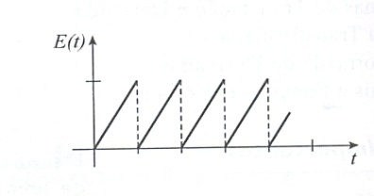
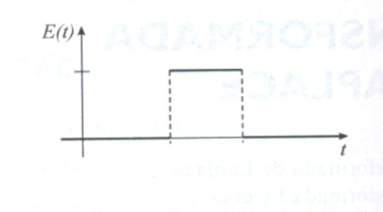
Motivação – Circuito RLC Série
Equações diferenciais + condições iniciais + função de entrada complexa
Transformam-se em uma equação algébrica!

Slide 4
Definições
Transformada de Laplace
É uma operação matemática que transforma uma função de variável t em uma função de variável s
Esta função em variável s possui uma série de propriedades que permitem cálculos complexos como se fossem operações algébricas

Slide 5
Função degrau unitário
u
u

Slide 6
Transformada de Laplace de um Degrau

Slide 7
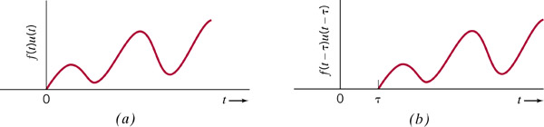
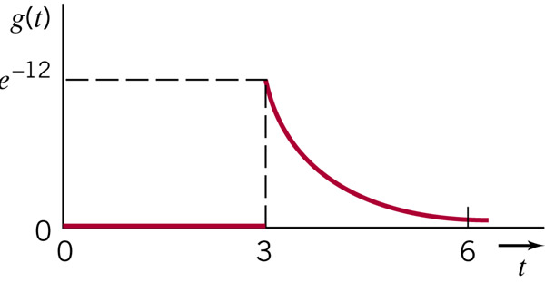
Funções deslocadas no tempo

Slide 8
Transformada de Laplace de Uma Função Deslocada no Tempo

Slide 9
Exercicios
Cosidere um pulso definido por f(t) = A 0<t<T, f(t) = 0 todos os outros instantes. Encontre F(s)
Considere a soma das funções A(u(t)-u(t-T))
Esta soma representa a função f(t). Logo :

Slide 10
Transformadas de Laplace de f(t) = e^{-t}

Slide 11
Exercicios
Cosidere um pulso definido por f(t) = e^{at} 0<t<T, f(t) = 0 todos os outros instantes. Encontre F(s)
Considere a soma das funções e^{at} (u(t)-u(t-T))
Esta soma representa a função f(t). Logo :

Slide 12
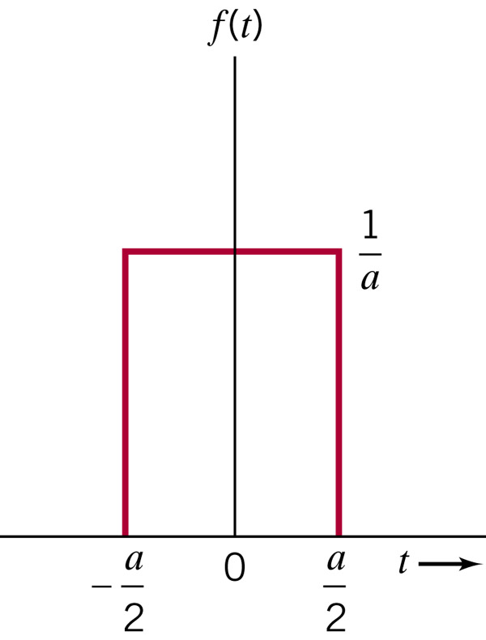
Função Impulso

Slide 13
Transformadas de Laplace
Transformada de a₁f₁(t)+a₂f₂(t)=>a₁F₁(s)+a₂F₂(s)
Em outras palavras : A Transformada de Laplace é uma operação linear!

Slide 14
Exercícios
Usando a propriedade da linearidade, encontre a transformada de Laplace de f(t) = e^{-3t} + t, t>0
Usando a propriedade da linearidade, encontre a transformada de Laplace de f(t) = A(1-e^{-bt})u(t)

Slide 15
Transformadas de Laplace
Rampa : f(t) = t

Slide 16
Transformadas de Laplace
Polinomial : f(t) = t^{n}

Slide 17
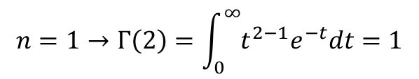
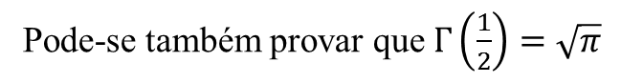
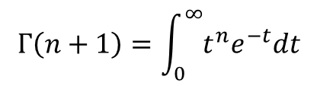
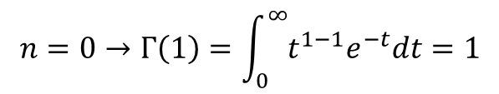
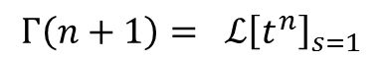
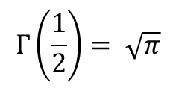
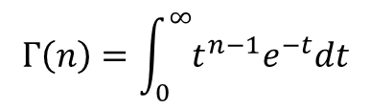
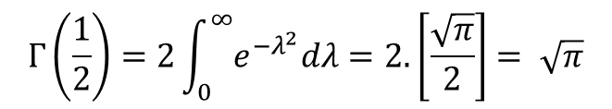
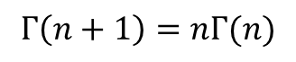
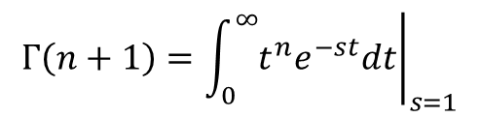
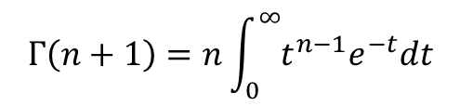
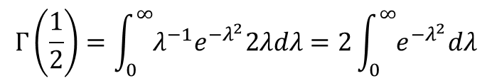
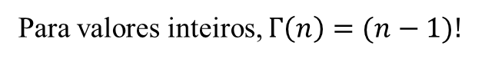
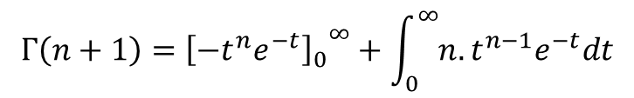
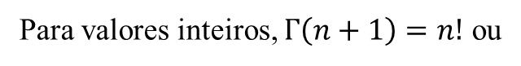
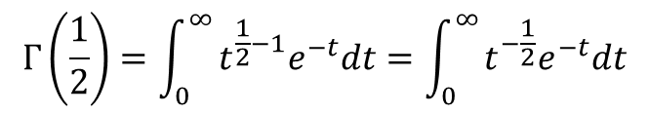
Transformadas de Laplace: Aplicação ao Cálculo da Função Gama (opcional)
$$Γ\left(n\right)=\int_{0}^{∞}{t^{n−1}e^{−t}dt}$$
$$Γ\left(n+1\right)={\left.\int_{0}^{∞}{t^{n}e^{−st}dt}\right|}_{s=1}$$
$$Γ\left(n+1\right)=\int_{0}^{∞}{t^{n}e^{−t}dt}$$
$$Γ\left(n+1\right)= {ℒ\left[t^{n}\right]}_{s=1}$$
Pode-se também provar que $Γ\left(\frac{1}{2}\right)=\sqrt{π}$
$$Γ\left(n+1\right)={{\left[{−t}^{n}e^{−t}\right]}_{0}}^{∞}+\int_{0}^{∞}{n.t^{n−1}e^{−t}dt}$$
$$Γ\left(\frac{1}{2}\right)=\int_{0}^{∞}{t^{\frac{1}{2}−1}e^{−t}dt}=\int_{0}^{∞}{t^{−\frac{1}{2}}e^{−t}dt}$$
$$Γ\left(n+1\right)=n\int_{0}^{∞}{t^{n−1}e^{−t}dt}$$
$$Γ\left(\frac{1}{2}\right)=\int_{0}^{∞}{λ^{−1}e^{−λ^{2}}2λdλ}=2\int_{0}^{∞}{e^{−λ^{2}}dλ}$$
$$Γ\left(n+1\right)=nΓ(n)$$
$$n=0→Γ\left(1\right)=\int_{0}^{∞}{t^{1−1}e^{−t}dt}=1$$
$$Γ\left(\frac{1}{2}\right)=2\int_{0}^{∞}{e^{−λ^{2}}dλ}=2.\left[\frac{\sqrt{π}}{2}\right]= \sqrt{π}$$
$$n=1→Γ\left(2\right)=\int_{0}^{∞}{t^{2−1}e^{−t}dt}=1$$
$$Γ\left(\frac{1}{2}\right)= \sqrt{π}$$
Para valores inteiros, $Γ\left(n+1\right)=n!$ ou
Para valores inteiros, $Γ\left(n\right)=(n−1)!$

Slide 18
Transformadas de Laplace de cos(wt)
Cossenoidal : f(t) = cos(ώt)

Slide 19
Transformadas de Laplace sen(wt)
Senoidal : f(t) = sen(ώt)

Slide 20
Transformada de Laplace de funções deslocadas na frequência

Slide 21
Transformadas de Laplace cos.amort.
Cossenóide amortecida : f(t) = e^{-at}cos(ώt)

Slide 22
Transformadas de Laplace seno amort.
Senóide amortecida : f(t) = e^{-at}sin(ώt)

Slide 23
Exercicios de Transformadas de Laplace
Encontre a transformada de Laplace F(s) para :
f(t) = t².e^{-3t},t>0
f(t) = δ(t-T), t>=0
f(t) = e^{-4t}.sen(5t), t>=0

Slide 24
Exercicios de Transformadas de Laplace
Encontre a transformada de Laplace F(s) para :
f(t) = e⁻¹u(t-0,5) t>0
f(t) = -(t-T)/T.u(t-T), t>=0

Slide 25
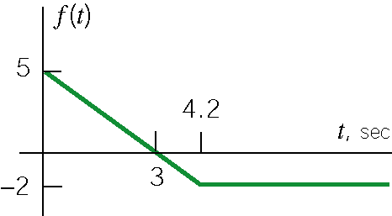
Transformadas de Laplace de Sinais

Slide 26
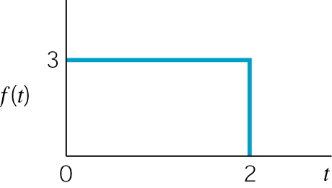
Transformadas de Laplace de Sinais

Slide 27
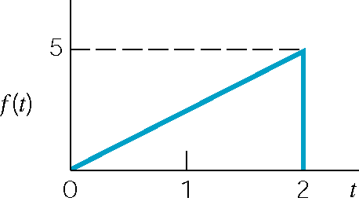
Transformadas de Laplace de Sinais

Slide 28
Exercícios de Inversão de Transformadas de Laplace
Encontre f(t) quando :
F(s) = (s+3)/(s³+ 3s²+ 6s+4)
Fazendo a expansão :

Slide 29
Exercícios de Inversão de Transformadas de Laplace
Encontre f(t) quando :
F(s) = (s²-2s+1)/(s³+ 3s²+ 6s+4)
Fazendo a expansão :

Slide 30
Exercícios de Inversão de Transformadas de Laplace
Encontre f(t) quando :
F(s) = (5s-1)/(s³- 3s-2)
Fazendo a expansão :

Slide 31
Exercícios de Inversão de Transformadas de Laplace
Encontre f(t) quando :
F(s) = 1/(s³+3s²+4s+2)
Fazendo a expansão :

Slide 32
Exercícios de Inversão de Transformadas de Laplace
Encontre f(t) quando :
F(s) = (2s+6)/(s+1)(s²+2s+5)
Fazendo a expansão :

Slide 33
Exercícios de Inversão de Transformadas de Laplace
Encontre f(t) quando :
F(s) = (2s+6)/s(s²+3s+2)
Fazendo a expansão :

Slide 34
Transformadas de Laplace
Transformada da derivada

Slide 35
Transformada de Laplace
Transformada da integral

Slide 36
Transformada de Laplace
Resolução de Equações Diferenciais

Slide 37
Transformada de Laplace
Resolução de Equações Diferenciais (cont.)

Slide 38
Transformada de Laplace
Time-scaling

Slide 39
Transformada de Laplace
Frequency-scaling

Slide 40
Transformada de Laplace
Teorema do valor final ( t->∞ )

Slide 41
Transformada de Laplace
Teorema do valor inicial ( t->0 )

Slide 42
Exercício
Encontre f(0) e f(∞) quando :
F(s) = (s+10)/(3s³+2s²+1s)
f(0) =lim_{s->∞}sF(s) =lim_{s->∞} (s² +10s)/(3s³+2s²+1s) =s²/3s³ =0
f(∞)=lim_{s->0}sF(s) =lim_{s->0} (s² +10s)/(3s³+2s²+1s)= 10s/1s=10
Encontre f(0) e f(∞) quando :
F(s) = -2(s+7)/(s²-2s+10)
f(0) = lim_{s->∞}sF(s) = -2(s²+7s)/(s²-2s+10) = -2s²/s² = -2
f(∞) = lim_{s->0}sF(s) = -2(s²+7s)/(s²-2s+10) = -14s/12 = 0

Slide 43
Exercício
Encontre f(0) e f(∞) quando :
F(s) = (2s² -3s+4)/(s³+3s²+2s)
f(0) = lim_{s->∞}sF(s) = lim_{s->∞} (2s³ -3s²+4s)/(s³+3s²+2s) = 2s³/s³ = 2
f(∞) = lim_{s->0}sF(s) = lim_{s->0} (2s³ -3s²+4s)/(s³+3s²+2s)= 4s/2s = 2
Encontre f(0) e f(∞) quando :
F(s) = (s+16)/(s²+4s+12)
f(0) = lim_{s->∞}sF(s) = (s²+16s)/(s²+4s+12) = s²/s² = 1
f(∞) = lim_{s->0}sF(s) = (s²+16s)/(s²+4s+12) = 16s/12 = 0

Slide 44
Convolução
Sistema

Slide 45
Convolução
Sistema

Slide 46
Convolução
δ(t)
g(t)
Sistema

Slide 47
Convolução
Aδ(t)
Ag(t)
Sistema

Slide 48
Convolução
Aδ(t-a)
Ag(t-a)
Sistema

Slide 49
Convolução
f(t)δ(t-a)
f(a)g(t-a)
Sistema

Slide 50
Convolução
∫₀∞f(t)δ(t-a)da
∫ ₀∞ f(a)g(t-a)da
Sistema

Slide 51
Convolução
f(t)
∫ ₀∞ f(a)g(t-a)da
Sistema
Diz-se então que a resposta de um sistema a uma entrada qualquer é dada pela convolução da função de entrada com a resposta do sistema à função impulso

Slide 52
Transformada de Laplace de Uma Convolução
Diz-se então que a transformada de uma convolução é o produto algébrico das tranformadas individuais
G(s), a resposta do sistema ao impulso, é também chamada de função de transferência

Slide 53
Transformada de Laplace
Convolução no tempo

Slide 54
Transformada de Laplace
Multiplicação no tempo

Slide 55
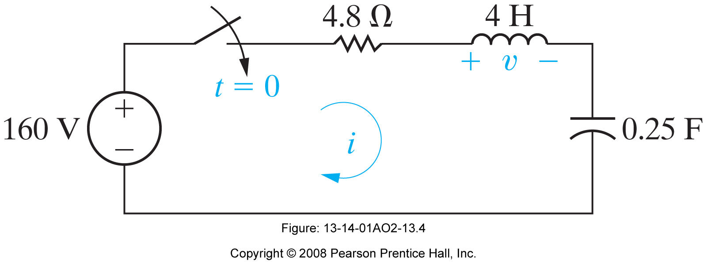
Aplicações em Circuitos
Notes:
Figure: 13-14-01AO2-13.4

Slide 56
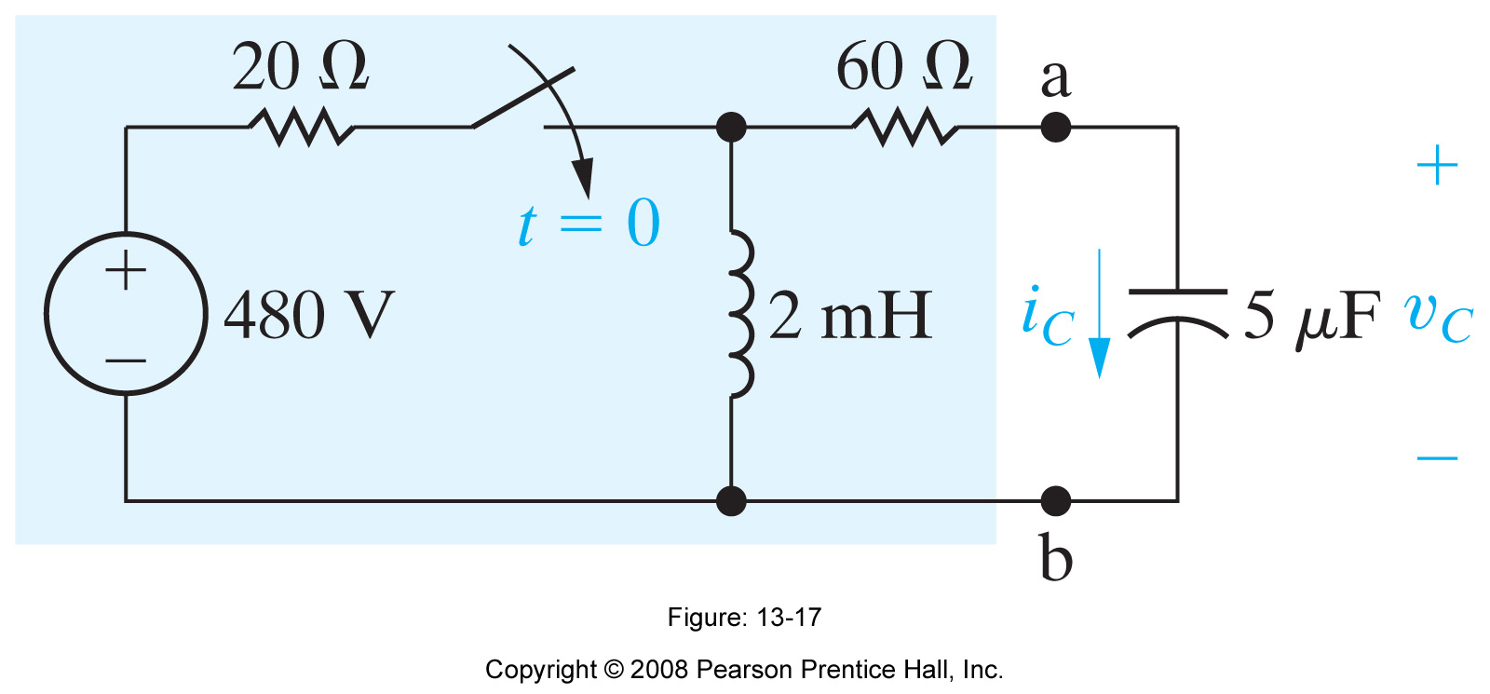
Aplicações em Circuitos
Notes:
Figure: 13-17

Slide 57
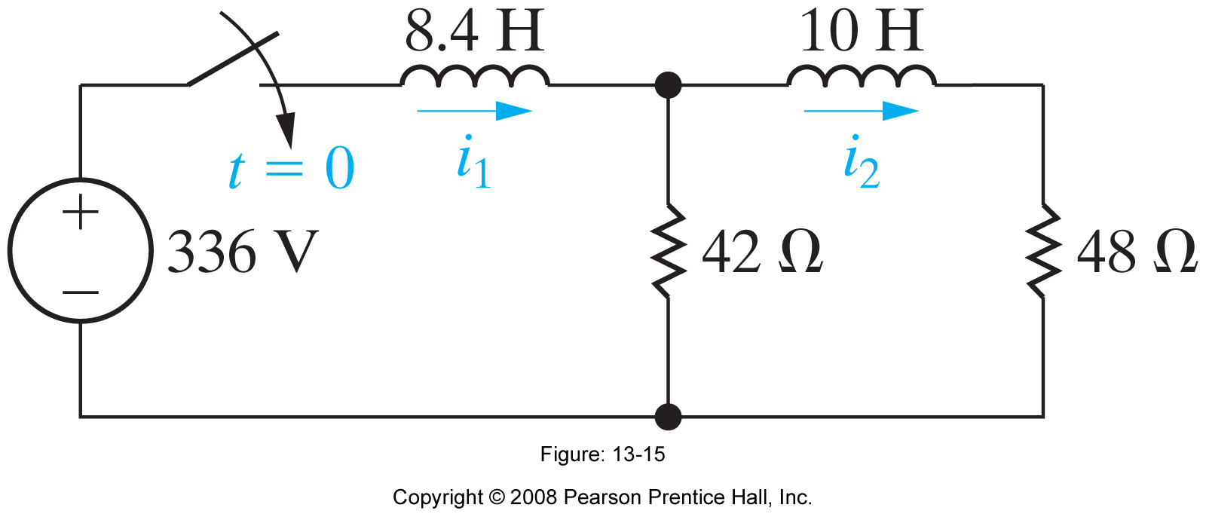
Aplicações em Circuitos
Notes:
Figure: 13-15

Slide 58
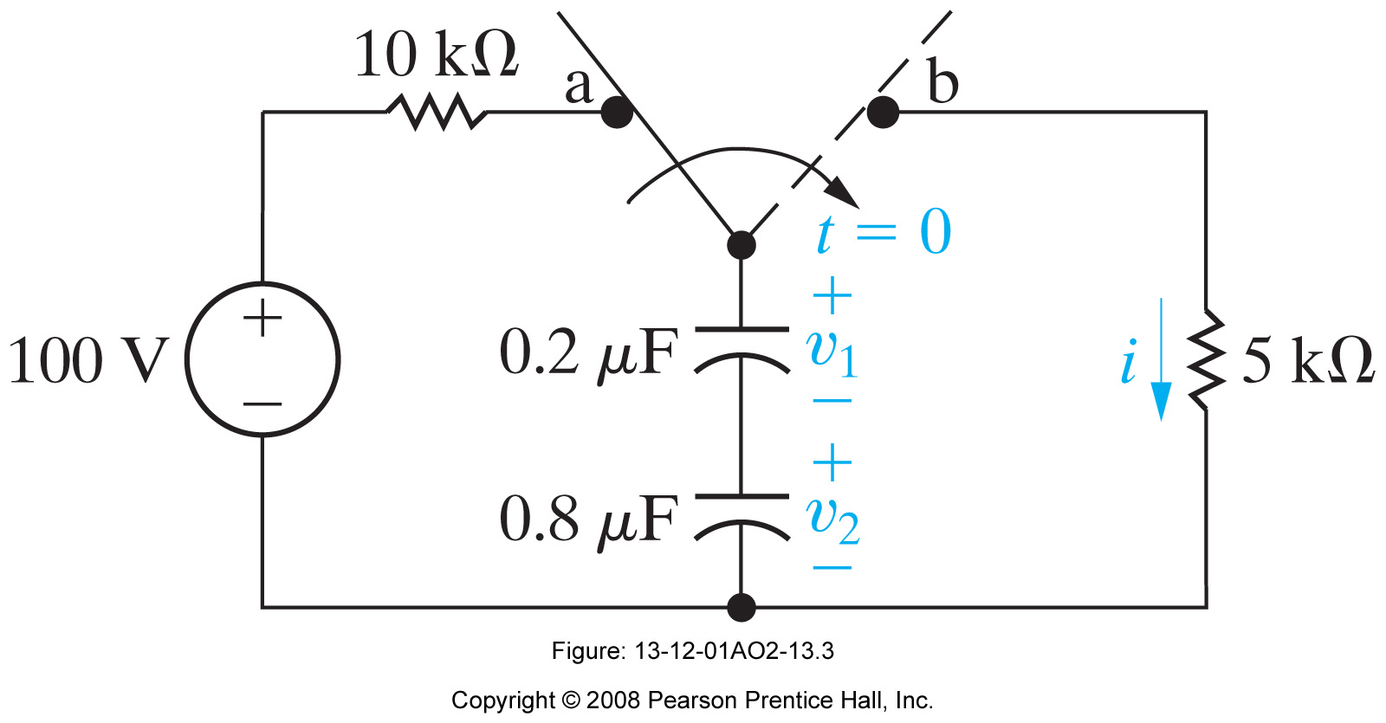
Aplicações em Circuitos
Notes:
Figure: 13-12-01AO2-13.3

Slide 59
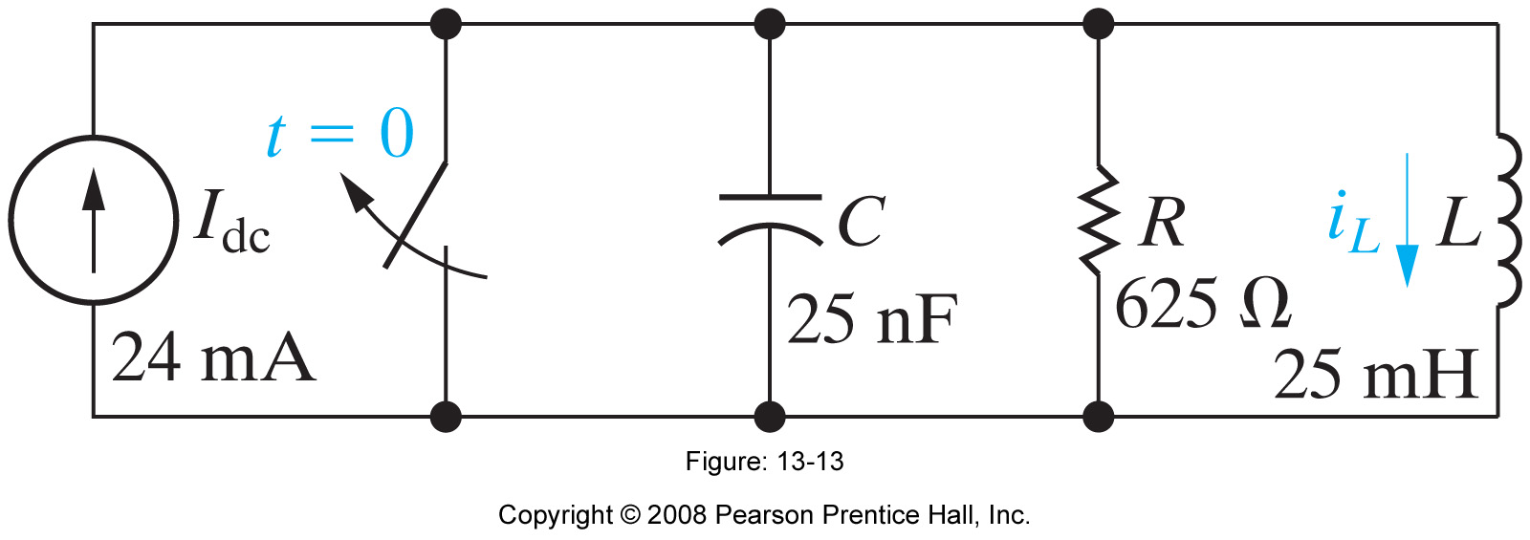
Aplicações em Circuitos
Notes:
Figure: 13-13

Slide 60
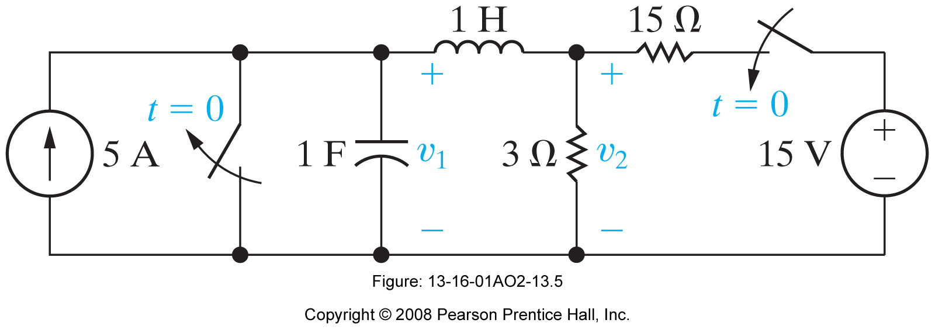
Aplicações em Circuitos
Notes:
Figure: 13-16-01AO2-13.5

Slide 61
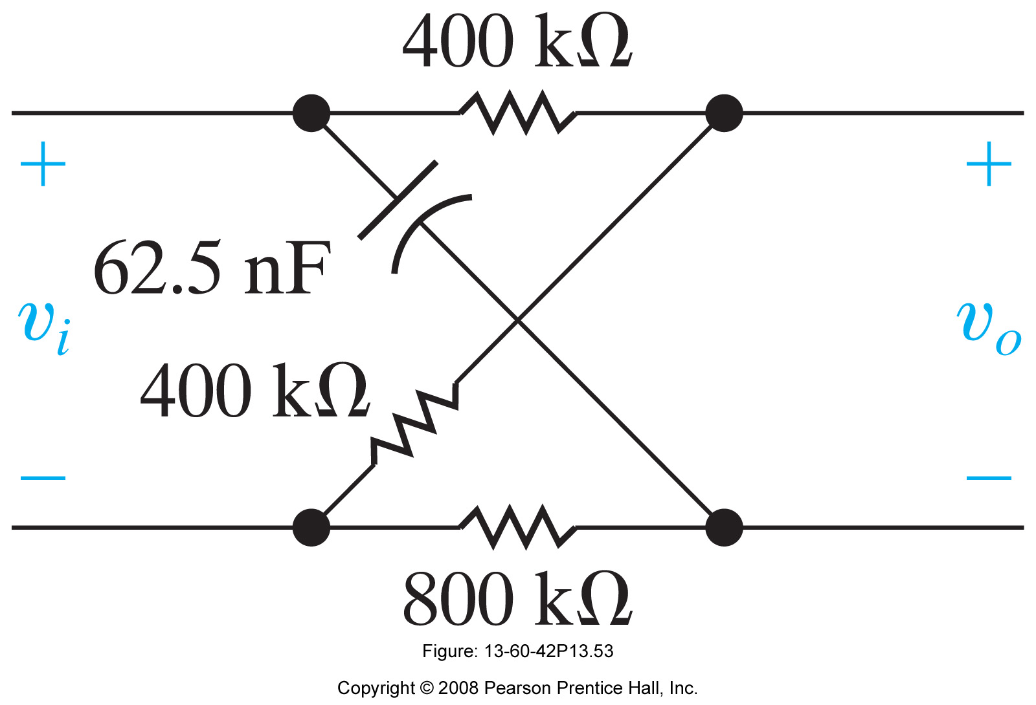
Aplicações em Circuitos
Notes:
Figure: 13-60-42P13.53

Slide 62
Séries de Fourier
Prof.Gustavo Corrêa Mirapalheta
Hsu, cap.5

Slide 63
Agenda
Funções periódicas
Exemplos de funções periódicas
Onda quadrada
Onda triangular
Onda senoidal
Sinais compostos
Teorema de Fourier
Derivação das fórmulas para os coeficientes de Fourier
Exercícios

Slide 64
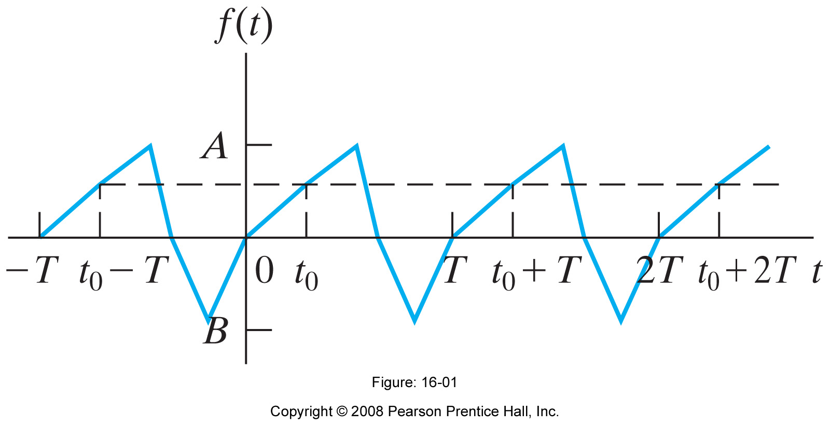
O Teorema de Fourier : Qualquer onda periódica é uma soma de senóides

Slide 65
Teorema de Fourier : Forma Matemática
Representação de sinais periódicos como uma uma constante mais uma soma de senos e cossenos com frequências múltiplas de uma frequência denominada frequência fundamental ou primeira harmônica

Slide 66
Fórmulas para o cálculo dos coeficientes de Fourier – a₀

Slide 67
Fórmulas para o cálculo dos coeficientes de Fourier – a₀
Utilizando o wxMaxima :
declare(k,integer);
done
integrate(cos(2*%pi/T*k*t),t,-T/2,T/2);
0
integrate(sin(2*%pi/T*k*t),t,-T/2,T/2);
0
integrate(a0,t,-T/2,T/2);
a0.T
Logo

Slide 68
Fórmulas para o cálculo dos coeficientes de Fourier – a₀

Slide 69
Fórmulas para o cálculo dos coeficientes de Fourier –a_{k}
Para k#m a integral é 0
Para k=m temos

Slide 70
Fórmulas para o cálculo dos coeficientes de Fourier –a_{k}
Utilizando o wxMaxima :
declare(k,integer);declare(m,integer);
integrate(ak*cos(2*%pi*k/T*t)*cos(2*%pi*m/T*t),t,-T/2,T/2);
0
integrate(ak*cos(2*%pi*k/T*t)*cos(2*%pi*k/T*t),t,-T/2,T/2);
ak.T/2
Logo :

Slide 71
Fórmulas para o cálculo dos coeficientes de Fourier

Slide 72
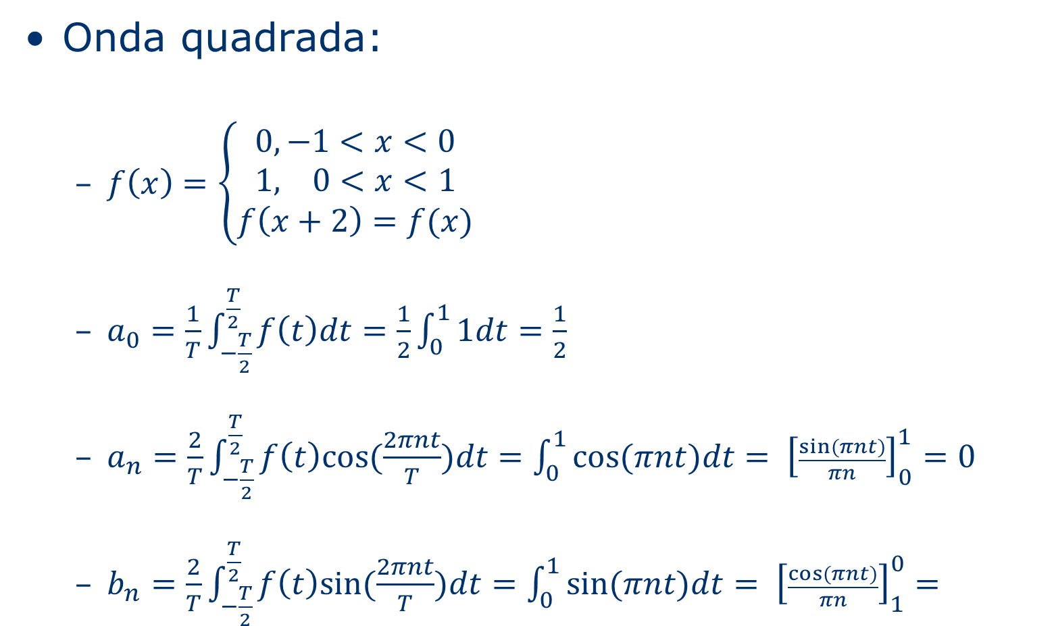
Cálculo dos coeficientes da série de Fourier
Onda quadrada:
$f\left(x\right)=\left\{\begin{aligned}0, −1<x<0 \\ 1, 0<x<1 \\ f\left(x+2\right)=f(x)\end{aligned}\right.$
$a_{0}=\frac{1}{T}\int_{−\frac{T}{2}}^{\frac{T}{2}}{f\left(t\right)dt}=\frac{1}{2}\int_{0}^{1}{1dt}=\frac{1}{2}$
$a_{n}=\frac{2}{T}\int_{−\frac{T}{2}}^{\frac{T}{2}}{f\left(t\right)cos⁡(\frac{2πnt}{T})dt}=\int_{0}^{1}{cos⁡(πnt)dt}= {\left[\frac{sin⁡(πnt)}{πn}\right]}_{0}^{1}=0$
$b_{n}=\frac{2}{T}\int_{−\frac{T}{2}}^{\frac{T}{2}}{f\left(t\right)sin⁡(\frac{2πnt}{T})dt}=\int_{0}^{1}{sin⁡(πnt)dt}= {\left[\frac{cos⁡(πnt)}{πn}\right]}_{1}^{0}=$

Slide 73
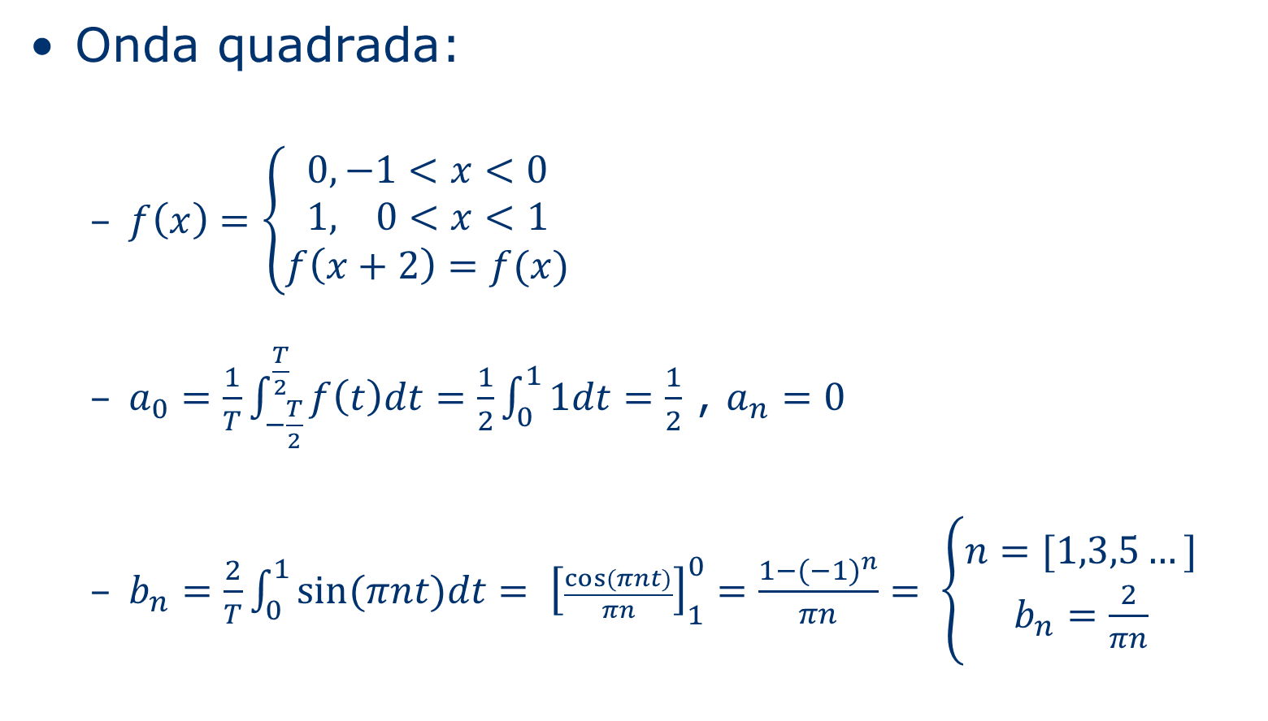
Cálculo dos coeficientes da série de Fourier
Onda quadrada:
$f\left(x\right)=\left\{\begin{aligned}0, −1<x<0 \\ 1, 0<x<1 \\ f\left(x+2\right)=f(x)\end{aligned}\right.$
$a_{0}=\frac{1}{T}\int_{−\frac{T}{2}}^{\frac{T}{2}}{f\left(t\right)dt}=\frac{1}{2}\int_{0}^{1}{1dt}=\frac{1}{2}$ , $a_{n}=0$
$b_{n}=\frac{2}{T}\int_{0}^{1}{sin⁡(πnt)dt}= {\left[\frac{cos⁡(πnt)}{πn}\right]}_{1}^{0}=\frac{1−{(−1)}^{n}}{πn}= \left\{\begin{aligned}n=[1,3,5…] \\ b_{n}=\frac{2}{πn}\end{aligned}\right.$

Slide 74
Série de Fourier da onda quadrada com n=5.

Slide 75
Série de Fourier da onda quadrada com n=10.

Slide 76
Série de Fourier da onda quadrada com n=20.

Slide 77
Série de Fourier da onda quadrada com n=200.

Slide 78
Série de Fourier da onda quadrada com n=1000.

Slide 79
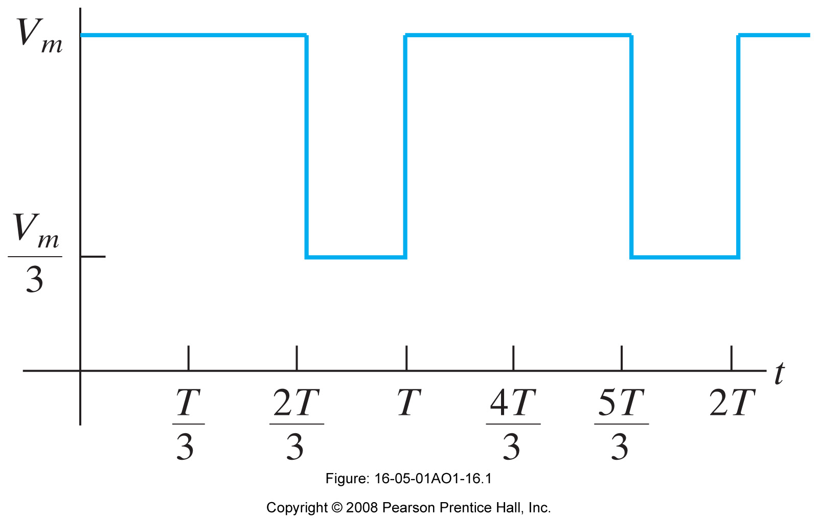
Exercício 16.1, Nilsson
Encontre os coeficientes da série de Fourier que representa o sinal abaixo :

Slide 80
Exercício 16.1, Nilsson (solução)
Utilizando o wxMaxima :
declare(k,integer);
a0:1/T*(integrate(Vm,t,0,2*T/3)+integrate(Vm/3,t,2*T/3,T));
7/9*Vm
ak:2/T*(integrate(Vm*cos(2*%pi/T*k*t),t,0,2*T/3)+integrate(Vm/3*cos(2*%pi/T*k*t),t,2*T/3,T));
(2*sin((4*%pi*k)/3)*Vm)/(3*%pi*k)
bk:2/T*(integrate(Vm*sin(2*%pi/T*k*t),t,0,2*T/3)+integrate(Vm/3*sin(2*%pi/T*k*t),t,2*T/3,T));
trigsimp(%)
-((2*cos((4*%pi*k)/3)-2)*Vm)/(3*%pi*k)

Slide 81
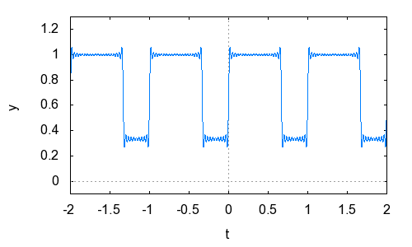
Exercício 16.1, Nilsson (solução)
Para produzir um gráfico com animação :
a0:7/9;
ak[k]:=(2*sin((4*%pi*k)/3))/(3*%pi*k);
bk[k]:=-(2*cos((4*%pi*k)/3)-2)/(3*%pi*k);
v(kf,t):=a0 + sum(ak[k]*cos(2*%pi*k/T*t)
+ bk[k]*sin(2*%pi*k/T*t),k,1,kf);
with_slider(n,makelist(n,n,1,30),
[v(n,t)],
[t,-2,2],
[y,-0.1,1.3]);

Slide 82
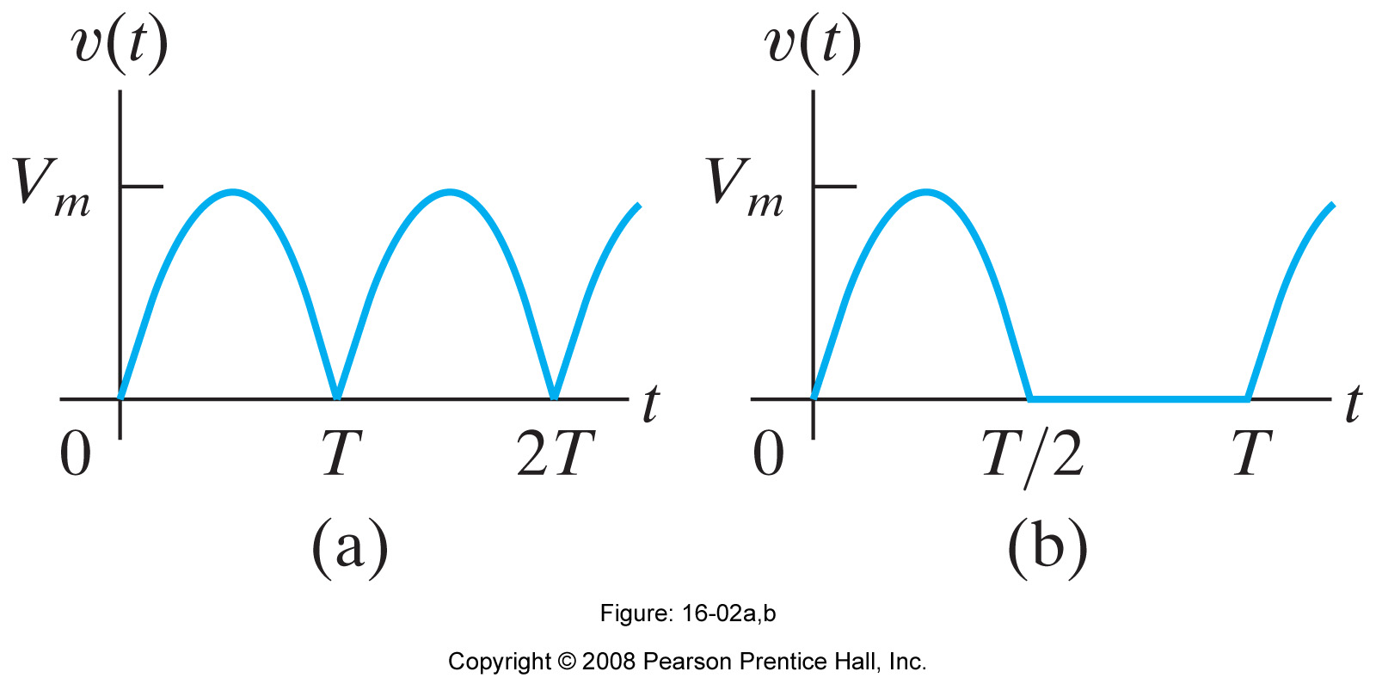
Exercício : Calcule os coeficientes da série de Fourier dos sinais a seguir: Senóide retificada (completa e ½ onda)
Notes:
Figure: 16-02a,b

Slide 83
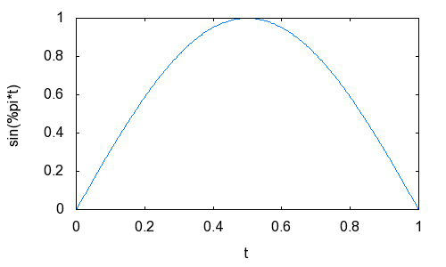
Senóide retificada completa
Para representar a senóide retificada completa podemos fazer :
kill(all);Vm:1;T:1;
wxplot2d([(sin(%pi*t/T))], [t,0,T])$

Slide 84
Senóide retificada completa – a₀, a_{k}, b_{k}
Coeficientes :
a0 : 1/T*integrate(sin(%pi*t),t,0,T);
Resultado :
declare(k,integer);
ak:2/T*integrate(sin(%pi*t/T)*cos(2*%pi/T*k*t),t,0,T);
Resultado :
bk:2/T*integrate(sin(%pi/T*t)*sin(2*%pi/T*k*t),t,0,T);
Resultado : 0
Função :

Slide 85
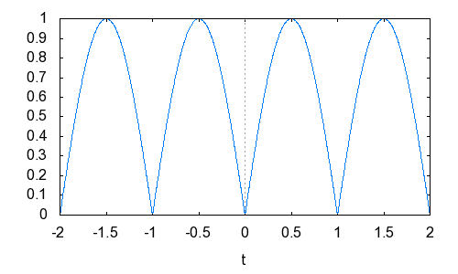
Senóide retificada completa – a₀, a_{k}, b_{k}
Gráfico :
Função :
v(kf,t):=2/%pi-sum(4/(4*%pi*k^2-%pi)* cos(2*%pi/1*k*t),k,1,kf);
wxplot2d([v(20,t)],[t,-2,2])

Slide 86
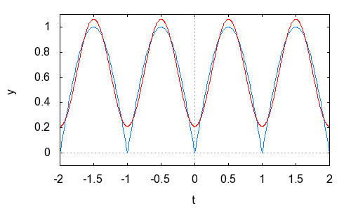
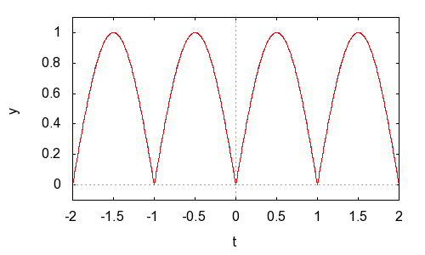
Senóide retificada completa – a₀, a_{k}, b_{k}
Gráfico com animação :
Função :
v(kf,t):=2/%pi-sum(4/(4*%pi*k^2-%pi)* cos(2*%pi/1*k*t),k,1,kf);
with_slider(k,makelist(n,n,1,20), [abs(sin(%pi*t)),v(k,t)],
[t,-2,2],
[y,-0.1,1.1],
[legend,""]);

Slide 87
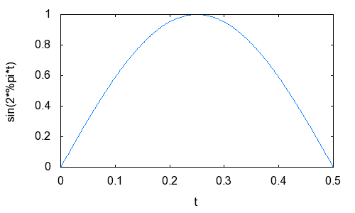
Senóide Retificada – meia onda
Função com período = 1, Vmax = 1 :
kill(all)
T:1;Vm:1;
wxplot2d([1*sin(2*%pi*t)],[t,0,1/2]);
Observe que a onda tem a forma de um seno para 0 a 0.5 (meio periodo), depois é 0. Para isso dobramos a frequência (sin(2*pi*t)) e calculamos a integral em meio período (0 a ½)

Slide 88
Senóide retificada – a₀
Calculando no wxMaxima :
a0_ : 1/T*Vm*(integrate(sin(2*%pi*t),t,0,T/2));
Resultado : a₀=1/pi

Slide 89
Senóide retificada – cálculo de a_{k}
Calculando no wxMaxima (lembre-se Vm=T=1):
ak_: 2/T*Vm* integrate(sin(2*%pi*t/T)*cos(2*%pi*k/T*t),t,0,T/2);
trigsimp(%);
Resultado :
Para k = 1 -> Resultado pela fórmula é invalido a integral deve ser avaliada em separado
Para k = ímpar -> a_{k}=0
Para k = par ->

Slide 90
Senóide retificada – cálculo de a₁
Calculando no wxMaxima (lembre-se Vm=T=1):
ak_: 2/T*Vm* integrate(sin(2*%pi*t/T)*cos(2*%pi*1/T*t),t,0,T/2);
trigsimp(%);
Resultado :

Slide 91
Senóide retificada – cálculo de b_{k}
Calculando no wxMaxima (lembre-se Vm=T=1):
ak_: 2/T*Vm* integrate(sin(2*%pi*t/T)*sin(2*%pi*k/T*t),t,0,T/2);
trigsimp(%);
Resultado :
Para k = 1 -> Resultado pela fórmula é invalido a integral deve ser avaliada em separado
Para demais valores de k -> b_{k}=0

Slide 92
Senóide retificada – cálculo de b₁
Calculando no wxMaxima (lembre-se Vm=T=1):
ak_: 2/T*Vm* integrate(sin(2*%pi*t/T)*sin(2*%pi*1/T*t),t,0,T/2);
trigsimp(%);
Resultado :

Slide 93
Senóide retificada – Repr.em série
A representação em série fica então :
Para representar a série com k variando de 1 ao infinito fazemos :

Slide 94
Senóide retificada – Repr.em série
Para produzir o gráfico no wxMaxima da série :
v_(kf,t):=1/%pi + 1/2*sin(2*%pi/T*t) + sum( 2/%pi*1/(1-(2*k)^2)* cos(2*%pi/T*(2*k)*t), k,1,kf)
wxplot2d([v_(30,t)], [t,-2,2])
Série com 30 termos válidos, Vm=1, portanto não incluido na função geradora no wxMaxima, gráfico mostrado no slide a seguir

Slide 95
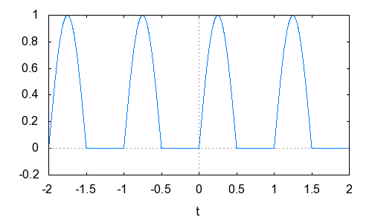
Senóide retificada – Repr.em série
O gráfico da série é mostrado a seguir :
Série com 30 termos válidos

Slide 96
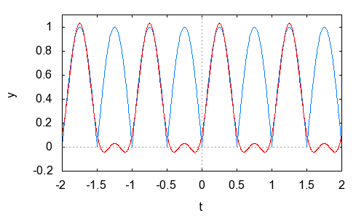
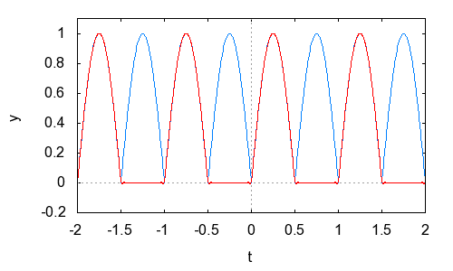
Senóide retificada – gráfico com animação
with_slider(k,makelist(n,n,1,10),
[abs(sin(2*%pi*t),v_(k,t)],
[t,-2,2],
[y,-0.2,1.1],
[legend,””])

Slide 97
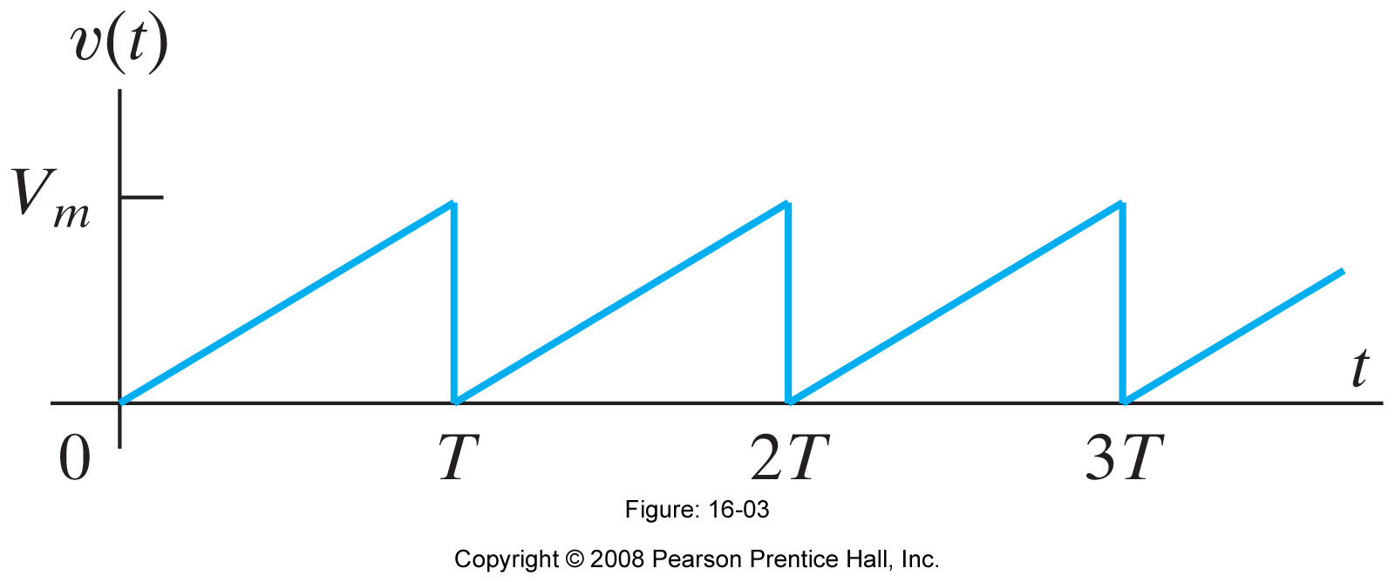
Onda Triangular
Notes:
Figure: 16-03

Slide 98
Neste caso :
Preparação do ambiente:
kill(all);Vm:1;T:1;
a0
a0:1/T*integrate(Vm/T*t,t,0,T);
Resultado : a₀=1/2
ak
declare(k,integer);
ak:2/T*integrate(Vm/T*t*cos(2*%pi*k*t),t,0,T);
Resultado : a_{k}=0 para todo k
bk
declare(k,integer);
bk:2/T*integrate(Vm/T*t*sin(2*%pi*k*t),t,0,T);
Resultado :

Slide 99
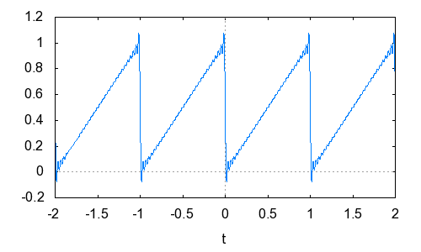
A série então fica :
No wxMaxima :
v(kf,t):=1/2 – sum(sin(2*%pi*k*t)/(%pi*k),k,1,kf);
wxplot2d(v(30,t),[t,-2,2]);

Slide 100
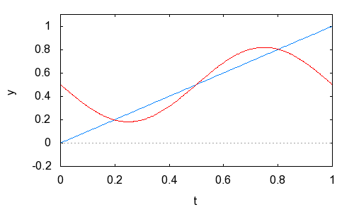
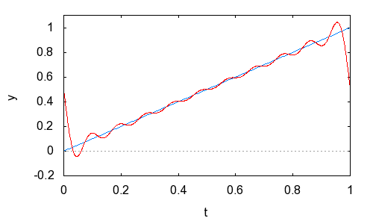
Para produzir um gráfico com animação:
No wxMaxima :
with_slider(n,makelist(n,n,1,10), [t,v(n,t)], [t,0,1], [y,-0.2,1.1], [legend,""]);

Slide 101
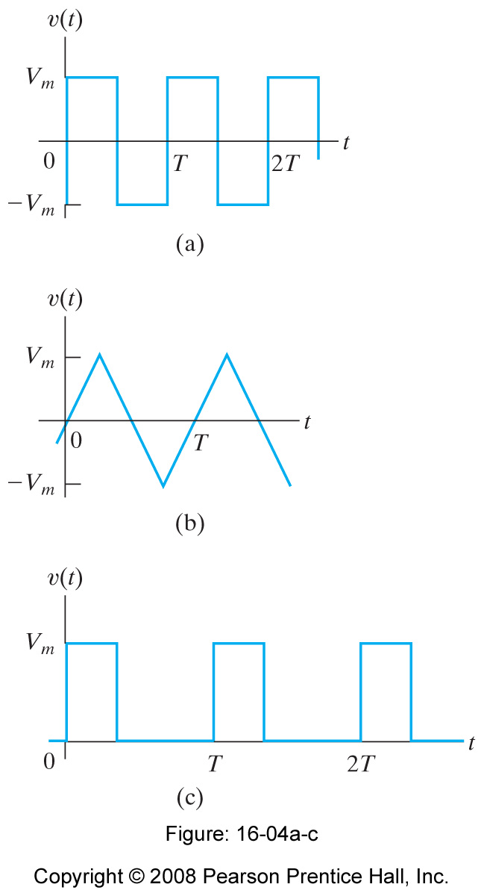
Exercícios 1a, 1b, 1c: Calcular a série de Fourier das funções a seguir : onda quad., triangular e trem de pulsos
Notes:
Figure: 16-04a-c

Slide 102
Exercício 1a : Onda Quadrada
Resolução
Inicialização
kill(all);declare(k,integer);w0[T]:=2*%pi/T;
Cálculo de a0 (Resposta a0=0)
1/T*(integrate(Vm,t,0,T/2)+integrate(-Vm,t,T/2,T));
Cálculo de ak (Resposta ak=0)
2/T*(integrate(Vm*cos(w0[T]*k*t),t,0,T/2)+ integrate(-Vm*cos(w0[T]*k*t),t,T/2,T));

Slide 103

Exercício 1a : Onda Quadrada
Resolução
Cálculo de bk ->
2/T*(integrate(Vm*sin(w0[T]*k*t),t,0,T/2)+ integrate(-Vm*sin(w0[T]*k*t),t,T/2,T));
ratsimp(%)
Para k=par, bk=0
Para k=ímpar, bk=4Vm/(pi.k)
Fazendo k variar de 1 a kf, bk fica com a expressão :
b[k,Vm]:=4*Vm/(%pi*(2*k-1))

Slide 104


Exercício 1a : Onda Quadrada
Resolução
Gráfico de v(t)
b[k,Vm]:=4*Vm/(%pi*(2*k-1))
v[kf,Vm,T,t]:=sum(b[k,Vm]*sin(w0[T]*(2*k-1)*t),k,1,kf)
with_slider(n,makelist(n,n,1,25), [v[n,1,1,t]], [t,-2,2]);

Slide 105
Exercício 1b: Onda Triangular
Fazer em aula

Slide 106
Exercício 1c: Trêm de pulsos
>>kill(all);declare(k,integer);w0[T]:=2*%pi/T;
Cálculo de a0
>> 1/T*(integrate(Vm,t,0,T/2)+integrate(-Vm,t,T/2,T));
Cálculo de ak
>>2/T*(integrate(Vm*cos(w0[T]*k*t),t,0,T/2)+integrate(-Vm*cos(w0[T]*k*t),t,T/2,T));
Cálculo de bk
>>2/T*(integrate(Vm*sin(w0[T]*k*t),t,0,T/2)+integrate(-Vm*sin(w0[T]*k*t),t,T/2,T));
>> ratsimp(%);

Slide 107
Exercício 1c: Trêm de pulsos
Para k par bk=0 pois 2(-1)^k-2 = 0
Para k impar bk é multiplicado por 4
>> b[k,Vm]:=(4*Vm)/(%pi*(2*k-1));
>> v[kf,Vm,T,t]:=(sum(b[k,Vm]*sin(w0[T]*(2*k-1)*t),k,1,kf));
>> with_slider(n,makelist(n,n,1,25),
[v[n,1,1,t]],
[t,-2,2]);

Slide 108
Exercício 1c: Trêm de pulsos
>> kill(all);load(draw);
>> bk[k,Vm]:=-((2*(-1)^k-2)*Vm)/(%pi*k);
>> bpts[kf]:=makelist([k,bk[k,1]],k,1,kf);
>> bpts[10];
>> wxplot2d([[discrete,bpts[20]]],
[x,0,20],[y,-1,2],[style,points]);

Slide 109
Funções Pares e Ímpares
Função par: f(x) = f(-x), por exemplo cos(x)
Função ímpar: f(x) = -f(-x), por ex., sin(x)
Produto de função par por par é par
Produto de função ímpar por ímpar é par
Produto de função par por ímpar é ímpar

Slide 110

Efeito da simetria nos coef.de Fourier
Funções ímpares -> Simetria tipo cosseno
f(t) = f(-t) -> b_{k} = 0 para todo k

Slide 111

Efeito da simetria nos coef.de Fourier
Funções pares -> Simetria tipo seno
f(t) = -f(-t) -> a_{k} = 0 para todo k

Slide 112

Efeito da simetria nos coef.de Fourier
Simetria de ½ onda -> girar no meio do período não muda a forma da onda
f(t) = -f(t – T/2) -> a_{k} = b_{k} = 0 para k par
Deslocar meio periodo e inverter = sinal original

Slide 113

Efeito da simetria nos coef.de Fourier
Simetria de ¼ de onda
Girar no 1o ¼ de período e no 2o ¼ de período mantém a onda igual
1o sinal abaixo tem simetria de ¼ de onda, 2o não tem.

Slide 114

Exercício 2
Encontre a série de Fourier do sinal abaixo ( comprove as propriedades de simetria )

Slide 115
Exercício 2 (solução) – a0
Por simetria, a0=0
Pelo wxMaxima :
a0 : 0;
a0 : a0+1/T*Vm*integrate(6*t/T,t,0,T/6);
a0 : a0+1/T*Vm*integrate(1,t,T/6,T/3);
a0 : a0+1/T*Vm*integrate(3-6*t/T,t,T/3,2*T/3);
a0 : a0+1/T*Vm*integrate(-1,t,2*T/3,5*T/6);
a0 : a0+1/T*Vm*integrate(6*(-1+t/T),t,5*T/6,T);
Teremos como resposta
0
(Vm*T)/12
(Vm*T)/4
(Vm*T)/4
(Vm*T)/12
0
Comprovando a simetria

Slide 116
Exercício 2 (solução) – a_{k}
kill(all)$
declare(k,integer)$
ak : 2/T*Vm*(integrate((6*t/T)*cos(2*%pi/T*k*t),t,0,T/6) + integrate(1*cos(2*%pi/T*k*t),t,T/6,T/3) + integrate((3-6*t/T)*cos(2*%pi/T*k*t),t,T/3,2*T/3) + integrate(-1*cos(2*%pi/T*k*t),t,2*T/3,5*T/6) + integrate((6*(-1+t/T))*cos(2*%pi/T*k*t),t,5*T/6,T) )$
trigsimp(%o2);
x[k]:=%pi*k/3;
f[k]:=(-cos(5*x[k])-cos(4*x[k])+cos(2*x[k])+cos(x[k]));
f[238]=0;f[77]=0 -> qualquer a_{k}=0, simetria tipo seno

Slide 117
Exercício 2 (solução) – b_{k}
kill(all)$
declare(k,integer)$
bk : 2/T*Vm*(integrate((6*t/T)*sin(2*%pi/T*k*t),t,0,T/6) + integrate(1*sin(2*%pi/T*k*t),t,T/6,T/3) + integrate((3-6*t/T)*sin(2*%pi/T*k*t),t,T/3,2*T/3) + integrate(-1*sin(2*%pi/T*k*t),t,2*T/3,5*T/6) + integrate((6*(-1+t/T))*sin(2*%pi/T*k*t),t,5*T/6,T) )$
trigsimp(%o2);
x[k]:=%pi*k/3;
f[k]:=(-sin(5*x[k])-sin(4*x[k])+sin(2*x[k])+sin(x[k]))*3*Vm/ (%pi*k)^2
Para k=par, b_{k}=0 -> simetria de meia onda

Slide 118
Exercício 2 (solução) – b_{k} ímpar
O sinal tem simetria de ½onda, portanto pode-se integrar em ½período
kill(all)$
declare(k,integer)$ (Obs: o 2 é devido a simetria. 2 vezes ½ período)
ak : 2*2/T*Vm*(integrate((6*t/T)*sin(2*%pi/T*k*t),t,0,T/6) + integrate(1*sin(2*%pi/T*k*t),t,T/6,T/3) + integrate((3-6*t/T)*sin(2*%pi/T*k*t),t,T/3,T/2) )$
trigsimp(%o2);
x[k]:=%pi*k/3$
f[k]:=(sin(2*x[k])+sin(x[k]));
f[1];f[3];f[5];f[7];f[9];f[11];f[13];f[15];f[17];

Slide 119
Exercício 2 (solução) – b_{k} ímpar
O sinal tem simetria de ¼ de onda, portanto pode-se integ.de 0 a ¼T kill(all)$
declare(k,integer)$ (O 4 é devido a simetria. 4 vezes ¼ de onda)
ak : 4*2/T*Vm*(integrate((6*t/T)*sin(2*%pi/T*k*t),t,0,T/6) + integrate(1*sin(2*%pi/T*k*t),t,T/6,T/4)
trigsimp(%o2);
Para k impar cos(pi/2.k)=0
x[k]:=%pi*k/3$
b[k]:=sin(x[k]*12/(%pi*k)^2*Vm; (para k impar, isto é 1;3;5;7…)
A função então será representada pela série :

Slide 120
Exercício 2 (solução) – gráfico de V(t)
Vamos representar a função V(t) pela
Os parâmetros serão :
T = 5
Vm = 1
A sequência de comandos do wxMaxima será :
kill(all)$
x[k]:=%pi*k/3$
b[k]:=sin(x[k])/(k^2)$
tr[T,k,t]:=b[k]*sin(2*%pi/T*k*t)$
k0[Vm]:= 12*Vm/%pi^2$
wxplot2d([k0[1]*sum(tr[5,2*k+1,t], k, 0, 20)], [t,-5,5])$
Observações :
Sequência com 20 termos ímpares; Termos ímpares obtidos com 2*k+1 como parâmetro da função.

Slide 121

Exercício 2 (solução) – gráfico de V(t)
Com T=5, Vm=1 e 20 coeficientes ímpares temos :

Slide 122

Exercício 2 (solução) – gráfico animado de V(t)
Com T=5, Vm=1 e 20 coeficientes ímpares temos :
with_slider(kf,makelist(n,n,1,20),
[k0[1]*sum(tr[5,2*k+1,t], k, 0, kf)],
[t,-5,5],
[legend,””)

Slide 123
Forma fasorial para a série de Fourier
A série de Fourier pode ser expressa da seguinte forma :
onde :

Slide 124

Exemplo 3 – Cálcule os coeficientes fasoriais do sinal mostrado abaixo

Slide 125
Exemplo 3 – Solução
Calculando no wxMaxima as expressões :
kill(all);
declare(k,integer);
a0[Vm,T]:=1/T*integrate(Vm,t,0,T/4);
a[k,Vm,T]:=2/T*integrate(Vm*cos(2*%pi/T*k*t),t,0,T/4);
b[k,Vm,T]:=2/T*integrate(Vm*sin(2*%pi/T*k*t),t,0,T/4);

Slide 126


Exemplo 3 – Solução (2a parte)
Calculando os termos :
f[k,Vm,T]:=abs(a[k,Vm,T]-%i*b[k,Vm,T]);
g[k,Vm,T]:=carg(a[k,Vm,T]-%i*b[k,Vm,T])*180/%pi;
radcan(f[k,Vm,T])
radcan(-b[k,Vm,T]/a[k,Vm,T])
Vm é um termo multiplicativo e T não importa.
Fazeno Vm=T=1, teremos os seguintes valores para os termos da série :

Slide 127

Exemplo 3 – Solução (3a parte)
Calculando os termos :
a0[1,1] -> ¼
Termos na forma retangular
makelist([a[k,1,1]-%i*b[k,1,1]],k,1,7);
Termos na forma polar
makelist([f[n,1,1],g[n,1,1]],n,1,3);

Slide 128

Exemplo 3 – Solução (4a parte)
Sendo assim a série fica :
v(t,Vm,T):=a0[Vm,T] + sum(f[k,Vm,T]*cos(2*%pi*k*t/T+g[k,Vm,T]),k,1,3);
v(1,1,1)

Slide 129

Exemplo 4 – Resposta de um circuito RC
Analise a resposta do circuito RC abaixo ao sinal de entrada v_{g} utilizando : série de Fourier para representar o sinal de entrada, impedância complexa e o princípio da superposição para descrever v_{o} ( descreva tanto a amplitude quanto a fase de v₀ ) e determine o que ocorrerá quando C->0 e C->∞

Slide 130
Exemplo 4 – Solução ( 1a parte )
A representação do sinal de entrada v_{g} (uma onda quadrada) em série de Fourier fornece :
A série de Fourier fica :

Slide 131



Exemplo 4 – Solução ( 2a parte )
A relação V₀ x V_{g} do sistema é :
Para a primeira componente do sinal teremos :
Em forma fasorial :
onde

Slide 132

Exemplo 4 – Solução ( 2a parte - II )
Sendo assim, a forma alternativa do sinal de saída em função do tempo será :

Slide 133


Exemplo 4 – Solução ( 2a parte - III )
Devido a simetria de ¼ de onda, existem apenas os k_{s} ímpares. A terceira harmônica portanto será :
E sua forma temporal :
onde

Slide 134


Exemplo 4 – Solução ( 2a parte – IV )
A k_{ésima} componente ímpar do sinal de saída será
E o sinal de saída poderá ser representado por :
para k ímpar
onde
para k ímpar

Slide 135
Exemplo 4 – (3a parte)
Sabendo então que :
Se C->∞ :
Se C-> 0 :

Slide 136



Valor RMS de um sinal periódico
O valor RMS ou eficaz de um sinal periódico é dado por :
Representando f(t) por sua série de Fourier, integrando e simplificando chega-se a :

Slide 137
Exemplo – Encontre o valor RMS do sinal abaixo para V_{m} = 100, pela integral e pelos três primeiros da série de Fourier corresp. :
Resposta : 74,5356v e 74,5306v

Slide 138

Forma exponencial da série de Fourier
Determinação :
Partindo da forma exponencial do seno e cosseno
E substituindo a mesma na forma trigonométrica da série de Fourier :
Teremos :

Slide 139

Forma exponencial da série de Fourier
Determinação :

Slide 140

Forma exponencial da série de Fourier

Slide 141

Forma exponencial da série de Fourier

Slide 142

A forma exponencial fica então :

Slide 143

Exemplo – Encontre os coeficientes complexos da série de Fourier do sinal abaixo :

Slide 144

Exemplo – Solução :

Slide 145

Exemplo – Solução (cont.):

Slide 146

Amplitude e espectro de fase
Suponha a representação complexa dos coeficientes da série de Fourier do exemplo anterior, assumindo que V_{m}τ/T=1:
Podemos plotar o valor do módulo e da fase de C_{n} para diversos valores de n por exemplo de -10 a 10
Estes gráficos serão os espectros de amplitude e fase. Neste caso como Cn é sempre real a fase é 0º ou 180º

Slide 147

Espectro de amplitude

Slide 148

Espectro de amplitude

Slide 149

Espectro de fase

Slide 150




Exemplo : Espectro de Amplitude e de Fase de funções deslocadas no tempo

Slide 151

Exemplo : Espectro de fase de função deslocada no tempo
O espectro de amplitude não muda. O espectro de fase é apresentado abaixo

Slide 152
Listas para Entregar
Realizar os exercícios da lista 02 em anexo
Notes:
Figure: 13-01a,b

Slide 153
Backup Slides
Geração de Termos e Reconstrução de Sinal via wxMaxima

Slide 154
Geração de Termos
>> kill(all);
>> declare(k,integer);
>> T:2;
>> f[t]:=t;
>> a0:(1/T)*integrate(f[t],t,-T/2,T/2);
>> a[k]:=2/T*integrate(f[t]*cos(2*%pi*k*t/T),t,-T/2,T/2);
>> a[k];
>> b[k]:=2/T*integrate(f[t]*sin(2*%pi*k*t/T),t,-T/2,T/2);
>> b[k];
>> fs[c,t]:=a0+sum(a[k]*cos(2*%pi*k*t/T)+b[k]*sin(2*%pi*k*t/T), k, 1, c);
>> wxplot2d([fs[10,t]], [t,-2,2])$

Slide 155
Reconstrução com animação
>> kill(all);T:1;Vm:1;declare(k,integer);a0:1/T*(integrate(Vm,t,0,2*T/3)+integrate(Vm/3,t,2*T/3,T));
>> a0:7/9;
>> ak:2/T*(integrate(Vm*cos(2*%pi/T*k*t),t,0,2*T/3)+integrate(Vm/3*cos(2*%pi/T*k*t),t,2*T/3,T));
>> ak[k]:=(2*sin((4*%pi*k)/3))/(3*%pi*k);
>> bk:2/T*(integrate(Vm*sin(2*%pi/T*k*t),t,0,2*T/3)+integrate(Vm/3*sin(2*%pi/T*k*t),t,2*T/3,T));trigsimp(%);
>> bk[k]:=-(2*cos((4*%pi*k)/3)-2)/(3*%pi*k);
>> v(kf,t):=a0+sum(ak[k]*cos(2*%pi*k/T*t)+bk[k]*sin(2*%pi*k/T*t),k,1,kf);
>> with_slider(n,makelist(n,n,1,30),
[v(n,t)],
[t,-2,2],
[y,-0.1,1.3]);
>> kill(all);T:1;
>> v_(kf,t):=1/%pi + 1/2*sin(2*%pi/T*t)+sum( 2/%pi*1/(1-(2*k)^2)*cos(2*%pi/T*(2*k)*t),k,1,kf);
>> with_slider(n,makelist(n,n,1,10),
[abs(sin(2*%pi*t)),v_(n,t)],
[t,-2,2],
[y,-0.2,1.1],
[legend,""]);
>> kill(all);
>> v(kf,t):=1/2-sum(sin(2*%pi*k*t)/(%pi*k),k,1,kf);
>> with_slider(n,makelist(n,n,1,10),
[t,v(n,t)],
[t,0,1],
[y,-0.2,1.1],
[legend,""]);

Slide 156
Transformadas de Fourier inclui Convolução, Autocorrelação, Incerteza e Função Shah
Prof.Gustavo Corrêa Mirapalheta
Hsu, cap.5

Slide 157
Motivação
Séries de Fourier -> Análise de sinais periódicos
Transformadas de Fourier -> Análise de sinais periódicos e não-periódicos

Slide 158
Agenda
Transformada de Fourier como um caso limite das séries de Fourier
Transformada de um pulso
Convergência da Integral de Fourier
Transformada da exponencial decrescente
Transformada de uma constante
Utilização da Transformada de Laplace no cálculo de Transformadas de Fourier

Slide 159




Transformada de Fourier como um caso limite das séries de Fourier
Partindo da forma exponencial da série de Fourier :
Fazendo T->∞ isto implica em

Slide 160


Transformada de Fourier como um caso limite das séries de Fourier
Perceba que C_{n}->0 a medida que T->∞
Pois a série de Fourier perde o sentido quando a periodicidade desaparece
PORÉM : C_{n}.T pode e permanece limitado, isto é finito e calculável, PORTANTO :
Com isto podemos definir a operação chamada de Transformada de Fourier, a qual irá produzir F(w) a partir de f(t), como :

Slide 161



Transformada de Fourier Inversa
Partindo agora de :

Slide 162

Ex.1: Calcular a Transformada de um pulso, como o descrito na figura abaixo:

Slide 163



Ex.1: Calcular a Transformada de um pulso (solução):
Comparando com um trem de pulsos cujos coeficientes da série de Fourier são :
continua no próximo slide…

Slide 164
Ex.1: Calcular a Transformada de um pulso (solução):
A medida que T aumenta, as linhas espectrais ficam cada vez mais próximas e as amplitudes cada vez menores, porém o formato da curva não se altera
Com isto podemos dizer então que F(w) é a função que descreve o conteúdo em frequência de f(t)
Como pode ser visto no próximo slide

Slide 165

Ex.1: Calcular a Transformada de um pulso (solução):

Slide 166
Exemplo: A transf.de Fourier de uma Gaussina é ela própria!
A demonstração é longa, mas mostrada a seguir.
∩
0
t
0
ω

Slide 167
Transformada de uma Gaussiana

Slide 168
Transformada de uma Gaussiana (cont.)

Slide 169
Transformada de uma Gaussiana (cont.)

Slide 170
Transformada de uma Gaussina (cont.)

Slide 171
Transformada de uma Gaussina

Slide 172
A Função Delta de Dirac (ou impulso) novamente
A definição pouco explica porém relembrando :
δ(t)
δ(x-y)
0
y
t
x

Slide 173
Outra forma de ver a função Delta
Pode-se pensar na função delta como o limite de uma série de funções cujo pico aumenta a medida que a largura diminui:
δ(t)
f₃(t)
f₂(t)
f₁(t)
t
0

Slide 174
Transformada do Impulso – cont.II

Slide 175
Transformada do Impulso – cont.II

Slide 176
Transformada do Impulso – A abordagem da Teoria das Distribuições
Medindo a frequência (s) em hertz e não em radianos por segundo (ω). Sendo assim t=1/s
Perceba que o termo de ajuste 1/(2pi) desaparece na transformada inversa!
Temos agora a operação (Direta e Inversa) e as variáveis ( s e t ) operando de maneira similar.

Slide 177
Distribuição = ao produto interno de duas funções // Aplicação à Transf.de F.
ou

Slide 178
Aplicação à Transf.Inversa de Fourier
ou

Slide 179
Transformada do Impulso
Da definição de função Impulso :
Adotando a notação de uma distribuição :
Calculando (e utilizando a propriedade anterior):

Slide 180
Transformada do Impulso (cont)

Slide 181
Transformada de Um Impulso Deslocado

Slide 182

Convergência da Integral de Fourier
A integral irá convergir se existir um valor finito para :
Para sinais de duração finita a integral sempre irá convergir
Para sinais de duração infinita deve-se estudar a convergência
O exemplo a seguir ilustra este ponto

Slide 183


Ex.2 : Transformada de uma exponencial decrescente
F(ω)
Parte real
Parte imaginária
ω

Slide 184

Ex.3:Transformada de uma constante
Se considerarmos uma função constante como um caso limite da exp.descresc. (vide figura ) teremos como Tr.de Fourier: (próximo slide)

Slide 185

Ex.3:Transformada de uma constante

Slide 186


Ex.3:Transformada de uma constante (cont.)

Slide 187
Condições para o uso da Transf.de Laplace no cálculo de Transf.de Fourier
Se ∫ _{-∞} ^{+∞} |f(t)| converge podemos calcular a transformada de fourier de uma função substituindo s por jw
Se f(t) = 0 para t<0 uma substituição de s por jw é o suficiente
Se f(t) = 0 para t>0 uma substituição de s por -jw é o suficiente
Se f(t) existir para valores negativos e positivos a transformada será : F(s=jw) + F(s=-jw)

Slide 188

Ex.4 – Transformada de Fourier de f(t) = e^{-at} cos(w₀t) para t>=0⁺
Partindo da F(s) ( transf.de Laplace ) e substituindo s por jw teremos :

Slide 189


Ex.4 – Transformada de Fourier de f(t) = e^{-at} cos(w₀t) para t<=0⁻
Partindo da F(s) ( transf.de Laplace ) teremos :

Slide 190


Ex.4 – Transformada de Fourier de f(t) = e^{-at} para t qualquer
Partindo das F(s) anteriores teremos :

Slide 191
Agenda
Transformadas de Fourier da :
Função Sinal
Função Degrau Unitário
Função Cosseno
Propriedades matemáticas da Transf.de Fourier
Forma polar e forma retangular
Linearidade : Multip.por constante e soma
Diferenciação
Integração
Escalonamento no tempo e na frequência

Slide 192

Transf.de Fourier da Função Sinal

Slide 193

Transf.de Fourier da Função Sinal (sol.)
Podemos aproximar sign(t) pelas funções abaixo fazendo ε->0

Slide 194



Transf.de Fourier da função sinal (sol.)

Slide 195

Transf.de Fourier da Função Degrau Unitário
Podemos considerar u(t) = ½ + sign(t)/2
Logo :

Slide 196


Transf.de Fourier da Função Cosseno
Suponha uma função de w da seguinte forma :

Slide 197

Prop.Matem.:Forma polar e retangular

Slide 198

Forma polar e retangular : considerações

Slide 199


Forma polar e retangular : considerações

Slide 200

Prop.Matem.:Linearidade :Mult.p/const

Slide 201

Prop.Matem.:Linearidade:Soma

Slide 202

O Efeito da Linearidade : Transformada de Fourier da Soma de Duas Funções
f(t)
F(ω)
t
ω
g(t)
G(ω)
t
ω
F(ω) + G(ω)
O operador da transformada de Fourier é um operador linear
f(t)+g(t)
t
ω

Slide 203


Prop.Matem.:Diferenciação

Slide 204

Prop.Matem.:Integração

Slide 205

Prop.Matem.:Escalon.em Frequência

Slide 206
Teorema do Escalonamento do Tempo
A Transformada de Fourier de uma função escalonada, f(at) é :
Demonstração :
Presumindo que a > 0, muda-se as variáveis para : u = at, so dt = du / a
Se a < 0, os limite são trocados na mudança de variáveis, introduzing um sinal de menos, daí a utilização do módulo.

Slide 207
O Teorema do Escalonamento em Ação
f(t)
F(ω)
Pulso
Curto
t
ω
Quanto mais curto o pulso, mais amplo o espectro!
Pulso
Mediano
t
ω
Esta é a essência do Princípio da Incerteza!
Pulso
Longo
t
ω

Slide 208
Agenda
Propriedades matemáticas da Transf.de Fourier (cont.)
Translação no domínio do tempo e da frequência
Modulação
Simetria
Transformada do Complexo Conjugado
Convolução no domínio do tempo e da frequência
Teorema de Parseval
Energia contida em um pulso retangular de tensão

Slide 209

Prop.Matem.:Translação no tempo

Slide 210

Prop.Matem.: Translação em Frequência

Slide 211

Prop.Matem.:Modulação

Slide 212
Modulação : A Transformada de E(t) cos(ω₀ t)
Examplo:
E(t) = e^{(-t2)}
t
-ω₀
ω₀
ω
0

Slide 213
Propriedade do Espelhamento
Se f(t) transformasse para F(ω), então F(t) transformasse para :
Reagrupando :
Renomeando a variável de integração de t para ω’, podemos ver que temos um transformada inversa de Fourier:
Isto é a razão de se dizer que f e F são um Par de Transformadas de Fourier.

Slide 214
Transformada de Fourier do Complexo Conjugado de uma função
Demonstração :

Slide 215
Frequências negativas não contém informação adicional para funções reais
Se uma função for real (e.g., uma onde luminosa!), então f*(t) = f(t). Desta forma:
Demonstrou-se então que :
Desta forma em –ω, a parte real da transformada de Fourier de f é a mesma de +ω. E a parte imaginária é apenas o negativo dela.

Slide 216

Prop.Matem.:Convolução no Tempo

Slide 217
A Convolução
A convolução permite que uma função encurte ou expanda outra função.
mudança de variáveis:
x → t - x
f
g
*
=
x
x
t

Slide 218
A convolução pode ser executada visualmente por exemplo rect * rect
rect(t) * rect(t) = Δ(t)
rect(x)
Δ(t)
x
t

Slide 219
Convolução com a função Delta
A convolução deixa a função a mesma. Esta convolução não modifica f(t). Dado que o desempenho de um dispositivo pode ser descrito como uma convolução da quantidade que ele esta medindo com a resposta específica do dispositivo, um dispositivo perfeito terá uma resposta típica de função delta.

Slide 220
O Teorema da Convolução
O teorema da convolução torna a resposta de um sistema na FT inversa da resposta ao impulso vezes a transformada do sinal
Proof:

Slide 221

Prop.Matem.:Convolução na frequência

Slide 222
A transf.da função triâng., Δ(t), é sinc²(ω/2)
A funcão triângulo tem uma transformada muito parecida com ela própria. Isto pode ser demonstrado por convolução.
1
1
∩
-1
0
1
t
-2π
0
2π
ω

Slide 223
O Teorema da Convolução em Ação
Pode-se mostrar que a Transf.de Fourier de Δ(t) é sinc².
rect(t)
rect(t)
1
1
1
-1
0
1
t
-1
0
1
t
-1
0
1
t
1
1
1
0
ω
0
ω
0
ω

Slide 224

Teorema de Parseval

Slide 225




Teorema de Parseval : demonstração

Slide 226
O que representa F(-ω)?

Slide 227
Teorema de Parseval : demonstr.(cont.)

Slide 228
Teorema de Parseval em ação
Domínio do Tempo
Domínio da Frequência
f(t)
F(ω)
t
ω
| f(t)|²
|F(ω)|²
t
ω
As duas áreas (isto é a energia do sinal ) tem o mesmo valor tanto no tempo quanto na frequência.

Slide 229

Ex.5 – Energia em e^{-a|t|}
Pelo lado esquerdo da equação do teorema de Parseval ( ou pelo tempo ) :

Slide 230

Ex.5 – Energia em e^{-a|t|}
Pelo lado direito da equação do teorema de Parseval ( ou pela frequência ) :

Slide 231

Interpretação física do Teorema de Parseval

Slide 232

Interpretação física do Teorema de Parseval

Slide 233

Interpretação física do Teorema de Parseval = energia em bandas w₂ a w₁

Slide 234

Ex.6 :
Qual o percentual de energia em um resístor de 40Ω com uma corrente i=20e^{-2t}u(t), associado as frequências w de 0 a 2√3 rad/s?

Slide 235


Ex.6 : (cont.)

Slide 236

Ex.6 : (cont.)

Slide 237

Ex.7 : Energia na saída de um filtro passa-faixa

Slide 238


Ex.7 : Energia na saída de um filtro passa-faixa (sol.)

Slide 239

Ex.7 : Energia na saída de um filtro passa-faixa

Slide 240

Ex.7 : Energia na saída de um filtro passa-faixa

Slide 241



Energia contida em um pulso de tensão

Slide 242


Energia contida em um pulso de tensão

Slide 243

Energia contida em um pulso de tensão

Slide 244
Aplicações da Transformada de Fourier - Resposta em Frequência
Prof.Gustavo Corrêa Mirapalheta
Hsu, cap.5

Slide 245
Diagramas de Bode - formulação
Cálculo da diferença em uma década

Slide 246

Diagramas de Bode - Gráficos

Slide 247

Calcule a função de transf. e a resposta em frequência do circuito abaixo :
Notes:
Figure: 15-07Ex15.3

Slide 248

Calcule a função de transf. e a resposta em frequência do circuito abaixo :

Slide 249

Calcule a função de transf. e a resposta em frequência do circuito abaixo :

Slide 250

sp16-09
Calcule as Funções de Transferência e Simule as Respostas em Frequência
Notes:
sp16-09.jpg

Slide 251
Sinais e Sistemas
Transformadas Z
Hsu, cap.4

Slide 252

Transformada Z
Seja a sequência f(0), f(1), f(2), ...
ou de forma equivalente f(k) para k=0,1,2...
A transformada Z desta sequência é definida como : $F\left(z\right)=\sum_{k=0}^{∞}{f(k)z^{−k}}$
A série converge se: $\sum_{k=0}^{∞}{\left|f(k)\right|\left|z^{−k}\right|}<∞$
Se $f\left(k\right)$ tiver somente valores finitos, a convergência dependerá apenas do módulo de z.
Supondo z uma variável complexa, o raio de convergência será composto de círculos centrados na origem.

Slide 253

Calcule a transformada Z da sequência :
$f\left(0\right)=2, f\left(1\right)=−1, f\left(2\right)=1, f\left(3\right)=−2, f\left(4\right)=3, f\left(5\right)=−3, f\left(n\right)=0$para os demais casos
$F\left(z\right)=\sum_{k=0}^{∞}{f(k)z^{−k}}$
$F(z)=f\left(0\right)z^{0}+f\left(1\right)z^{−1}+f\left(2\right)z^{−2}+f\left(3\right)z^{−3}+f\left(4\right)z^{−4}+f\left(5\right)z^{−5}$
$F\left(z\right)=2z^{0}−1z^{−1}+1z^{−2}−2z^{−3}+3z^{−4}−3z^{−5}$
$F\left(z\right)=2−\frac{1}{Z}+\frac{1}{Z^{2}}−\frac{2}{Z^{3}}+\frac{3}{Z^{4}}−\frac{3}{Z^{5}}$

Slide 254
Relembrando : Séries Convergentes
A soma dos termos da série abaixo, será :

Slide 255

A Transformada Z de uma f(k)=A^{k}
$F\left(z\right)=\sum_{k=0}^{∞}{f(k)z^{−k}}$
$F\left(z\right)=A^{0}z^{0}+A^{1}z^{−1}$+$A^{2}z^{−2}$+$A^{3}z^{−3}$+...
$S=\frac{1}{1−a}$ onde neste caso $a=Az^{−1}$, sendo assim:
$F\left(z\right)=\frac{1}{1−Az^{−1}}=\frac{Z}{Z−a}$ e a convergência ocorre para |Z|>|a|

Slide 256

Calcule F(z) de f(k)=e^{-αTk}
A partir do resultado anterior, fazemos $A=e^{−aT}$
Com isso teremos $f\left(k\right)=A^{k}$ e $F\left(z\right)=\frac{z}{z−A}$
Logo $F\left(z\right)=\frac{z}{z−e^{−aT}}$ , sendo o raio de convergência $|r|<{|e}^{−aT}|$

Slide 257
PAREI AQUI

Slide 258

Deslocamento no Tempo
Vamos calcular a F(z) de f(k-1)
$Z\left[f(k−1)\right]=\sum_{k=0}^{∞}{f(k−1)z^{−k}}$ ,
Fazendo $m=k−1$, temos:
$Z\left[f(k−1)\right]=\sum_{m=−1}^{∞}{f(m)z^{−(m+1)}}$
$Z\left[f(k−1)\right]= z^{−1}\sum_{m=−1}^{∞}{f(m)z^{−m}}$
$Z\left[f(k−1)\right]=z^{−1}\left[f\left(−1\right).z+\sum_{m=0}^{∞}{f(m)z^{−m}}\right]$,
$Z\left[f(k−1)\right]−f(−1)=z^{−1}F(z)$
Supondo f(-1)=0, podemos dizer que um atraso de uma unidade de tempo provoca a multiplicação de F(z) por $z^{−1}$

Slide 259
Deslocamento no Tempo (generalizado)

Slide 260
Teoremas do Valor Inicial e Final

Slide 261
Escalonamento em Frequência

Slide 262
Exercício 1
Calcule F(z) de f(k)=(1/3)^{k}+(1/2)^{k}

Slide 263
Exercício 2
Calcule F(z) de f(k)=1/4 , 1/8, ..., (½)^{k}

Slide 264
Exercício 3
Calcule f(0), sabendo que F(z)=z/(z-1/4)

Slide 265
Exercício 4
Calcule F(z) de f(k)=u(k) (pulso unitário)

Slide 266
Exercício 5
Calcule F(z) de f(k)=k (rampa unitária)

Slide 267
Exercício 6
Calcule F(z), para f(k)=kA^{k}

Slide 268
Exercício 7
Uma relação interessante

Slide 269
Calcule a transformada Z de sen[b.n]

Slide 270
A Transformada Inversa Z⁻¹
Linearidade
Z(f₁(z))=F₁(z) , Z(f₂(z))=F₂(z)
Z(a.f₁(z))=a.F₁(z) , Z(b.f₂(z))=b.F₂(z)
Z(a.f₁(z)+b.f₂(z)) = a.F₁(z)+b.F₂(z)

Slide 271

Calcule a transf.Z inversa
$F\left(z\right)=3+2z^{−1}+6z^{−4}=3+\frac{2}{Z}+\frac{6}{Z^{4}}$
Lembrando que $Z^{−1}$ é um operador de atraso a série correspondente no tempo, para n>=0 será:
$f\left(n\right)=\left\{3,2,0,0,6,0,0,…\right\}$ ou
$f\left(n\right)=3δ\left(n\right)+2δ\left(n−1\right)+6δ(n−4)$

Slide 272

Calcule a transf.Z inversa
$F\left(z\right)=2−\frac{3z}{z−4}$
Lembrando: $f\left(n\right)=a^{n}⟺F\left(z\right)=\frac{Z}{Z−a}$
Teremos: $f\left(n\right)=2δ\left(n\right)−3.4^{n}$ ou $f\left(n\right)=\left\{−1, −12, −48, −192, −768\right\}$

Slide 273

Calcule a transf.Z inversa
$F\left(z\right)=\frac{(z−1)}{(z+1)(z−0,5)}=\frac{A}{z+1}+\frac{B}{z−0,5}=\frac{4}{3}\frac{1}{z+1}−\frac{1}{3}\frac{1}{z−0,5}$
$F\left(z\right)=\frac{4}{3}z^{−1}\frac{z}{z+1}−\frac{1}{3}z^{−1}\frac{Z}{z−0,5}$
Lembrando que $z^{−1}$ é um operador de atraso e $f\left(n\right)=a^{n}⟺F\left(z\right)=\frac{Z}{Z−a}$ teremos:
$f\left(n\right)=\frac{4}{3}{(−1)}^{n−1}−\frac{1}{3}{(+0,5)}^{n−1}$

Slide 274

Calcule a transf.Z inversa
$F\left(z\right)= \frac{10z}{(z−1)(z−2)}=\frac{20}{z−2}−\frac{10}{z−1}$
Lembrando que $Z^{−1}$ é um operador de atraso e $f\left(n\right)=a^{n}⟺F\left(z\right)=\frac{Z}{Z−a}$ teremos:
$f\left(n\right)=20.{(2)}^{n−1}−10.{(1)}^{n−1}$

Slide 275

Calcule a transf.Z inversa
$F\left(z\right)=\frac{1}{(z+1)(z+2)}=\frac{1}{z+1}−\frac{1}{z+2}$
$F\left(z\right)=z^{−1}\frac{z}{z+1}−z^{−1}\frac{Z}{z+2}$
$f\left(n\right)={\left(−1\right)}^{n−1}−{\left(−2\right)}^{n−1}$

Slide 276

Calcule a transf.Z inversa
$F\left(z\right)=e^{1/{z^{2}}}=e^{z^{−2}}$
Do Cálculo: $e^{z}=\sum_{0}^{∞}{\frac{z^{n}}{n!}}=1+z+\frac{z^{2}}{2!}+\frac{Z^{3}}{3!}+…$
$e^{z^{−2}}=\sum_{0}^{∞}{\frac{{(Z^{−2})}^{n}}{n!}}=1+z^{−2}+\frac{{\left(z^{−2}\right)}^{2}}{2!}+\frac{{\left(z^{−2}\right)}^{3}}{3!}+…$
$e^{z^{−2}}=1+z^{−2}+\frac{z^{−4}}{2!}+\frac{z^{−6}}{3!}+…$
$f\left(n\right)=\left\{\begin{aligned}0, n>0 e n ímpar \\ \frac{1}{\left(n/2\right)!}, n par\end{aligned}\right.$, $ou \left\{1,0,1,0,\frac{1}{2},0,\frac{1}{3!},0,\frac{1}{4!},…\right\}$

Slide 277

Equação de Diferenças
$\left\{\begin{aligned}y\left(n+2\right)+3y\left(n+1\right)+2y\left(n\right)=3^{n} \\ y\left(0\right)=1, y\left(1\right)=0\end{aligned}\right.$
$[z^{2}Y\left(z\right)−z^{2}y\left(0\right)−zy(1)]+3[zY\left(z\right)−zy\left(0\right)]+2Y\left(z\right)=\frac{z}{z−3}$
$[z^{2}Y\left(z\right)−z^{2}]+3[zY\left(z\right)−z]+2Y\left(z\right)=\frac{z}{z−3}$
$\left[z^{2}+3z+2\right]Y\left(z\right)=\frac{z}{z−3}+z^{2}+3z$
$Y\left(z\right)=\frac{z}{(z+1)(z+2)(z−3)}+\frac{z^{2}+3z}{(z+1)(z+2)}$

Slide 278

Equação de Diferenças
$Y\left(z\right)=\frac{z}{(z+1)(z+2)(z−3)}+\frac{z^{2}+3z}{(z+1)(z+2)}$
$z^{−1}Y\left(z\right)=\frac{1}{(z+1)(z+2)(z−3)}+\frac{z+3}{(z+1)(z+2)}$
$z^{−1}Y\left(z\right)=\frac{0,2}{z+2}−\frac{0,25}{z+2}+\frac{0,05}{z−3}+\frac{2}{z+1}−\frac{1}{z+2}$
$Y\left(z\right)= \frac{−0,8z}{z+2}+\frac{1,75z}{z+1}+\frac{0,05z}{z−3}$
$y\left(n\right)=−\frac{4}{5}{\left(−2\right)}^{n}+\frac{7}{4}{\left(−1\right)}^{n}+\frac{1}{20}{(3)}^{n}$

Slide 279
Demonstre a propriedade da diferenciação

Slide 280
Utilizando a prop.da diferenciação calcule a transf.Z de n²

Slide 281
Calcule a transf. Z de n³

Slide 282
Demonstre a propriedade da Similaridade

Slide 283
Transformada Z – Convolução
Seja o produto de funções em Z

Slide 284

Relação entre a Transf.Z e a DFT
DFT:
Z:
Sendo assim:

Slide 285
Sinais e Sistemas
Resumo de Transformadas
Laplace, Fourier, Z e Fourier Discreta

Slide 286

Resposta de um sistema – Laplace e Z
$F\left(s\right)=\int_{0}^{∞}{f\left(t\right).e^{−st}dt}$
f(t) contínua -> F(s) contínua
$z=e^{sT}$, onde T é o período de amostragem
$F\left(s\right)=\int_{0}^{∞}{f\left(t\right).e^{−st}dt}=\int_{0}^{∞}{f\left(nT\right).e^{−snT}dt}→F\left(z\right)→$
$F\left(z\right)=\sum_{n=0}^{∞}{f\left(z\right).z^{−n}}$
f(n) discreta -> F(z) contínua

Slide 287

Resp.em frequência – Transf.de Fourier
Resposta em frequência
Contínua: Transformada de Fourier -> s=jω
Discreta: Transformada Z -> $z=e^{sT}→z=e^{jωT}→e^{jθ}$
Lembrando que $θ=ωT=2πf_{a}.\frac{1}{f_{s}}=\frac{2πf_{a}}{f_{s}}$ onde f_{a}=freq. analógica e f_{s}=freq.amostragem. Logo para calcular a resposta em freqüência a partir de F(z), fazemos F(e^{jθ}) e fazemos θ variar de -π até +π. Isto decorre do fato que f_{a} só terá representatividade no intervalo -f_{s}/2 até +f_{s}/2, dado que $θ= \frac{2πf_{a}}{f_{s}}$ isto implica que θ deverá variar entre -π e +π.

Slide 288

Resp.em freq. – Fourier e Fourier Discreta
Transformada Direta:
$$F\left(θ\right)=\sum_{n=0}^{∞}{f\left(n\right).e^{−jθn}}$$
Pois f(n) é discreta produzing F(θ) contínua
Transformada Inversa:
$$f\left(n\right)=\frac{1}{2π}\int_{−π}^{π}{F\left(θ\right)e^{jθn}dθ}$$
Pois F(θ) é contínua produzindo f(n) discreta

Slide 289
Resp.em freq. – Fourier e Fourier Discreta
Mapeamento no plano complexo

Slide 290

Transformada de Fourier Discreta
f(n):discreta // F(k):discreta
No caso anterior f(n):discreta // F(θ):contínua. Para tornar a situação computacionalmente aplicável, o ideal é termos ambas as funções discretas. Para tanto supomos θ igualmente espaçado sobre N pontos dispostos em um círculo. Sendo assim cada ponto poderia ser descrito como $θ_{k}=\frac{2π}{N}k$, com k variando de 0 a N-1.
Desta forma, partindo da expressão da transformada Z, a transformação direta e inversa de Fourier assume a forma :
$F\left(k\right)=\sum_{n=0}^{N−1}{f\left(n\right).e^{−jn\frac{2π}{N}k}}$ e
$$f\left(n\right)=\frac{1}{N}\sum_{k=0}^{N−1}{F\left(k\right).e^{jn\frac{2π}{N}k}}$$

Slide 291

Resposta Temporal x Resposta em Freq.
 | Frequência Contínua | Frequência Discreta
Tempo Contínuo | Transformada de Laplace $$t→s$$ $$F\left(s\right)=\int_{0}^{∞}{f\left(t\right).e^{−st}dt}$$ Transformada de Fourier $$t→s=jω$$ $$F\left(ω\right)=\int_{−∞}^{∞}{f\left(t\right).e^{−jωt}dt}$$ | Transformada Z $$z=e^{jω}=e^{jθ}$$ $$θ=ωT=2πf_{a}.\frac{1}{f_{s}}=\frac{2πf_{a}}{f_{s}}$$ $$f_{a} ∈[−\frac{f_{a}}{2};\frac{f_{a}}{2}]→θ∈[−π;π]$$ $$F\left(z\right)=\sum_{n=0}^{n=∞}{f\left(n\right).z^{−n}}$$
Tempo Discreto |  | Transf.Fourier Discreta Direta: $F\left(k\right)=\sum_{n=0}^{N−1}{f\left(n\right).e^{−jn\frac{2π}{N}k}}$ Inversa: $f\left(n\right)=\frac{1}{N}\sum_{k=0}^{N−1}{F\left(k\right).e^{jn\frac{2π}{N}k}}$

